Slide 1
第 3 章 数据链路层
https://blog.csdn.net/xcsxchen/article/details/106695955

Slide 2
第 3 章 数据链路层
3.1 使用点对点信道的数据链路层
3.2 点对点协议 PPP
3.3 使用广播信道的数据链路层
3.4 扩展的以太网
3.5 高速以太网

Slide 3
数据链路层的简单模型
主机 H₁ 向 H₂ 发送数据
路由器 R₁
路由器 R₃
主机 H₁
路由器 R₂
主机 H₂
电话网
局域网
广域网
局域网
H₁ 到H₂ 所经过的网络可以是多种的
H₁
从层次上来看数据的流动
H₂
应用层
应用层
运输层
R₁
R₂
R₃
运输层
网络层
网络层
网络层
网络层
网络层
链路层
链路层
链路层
链路层
链路层
物理层
物理层
物理层
物理层
物理层
数据链路层的地位

Slide 4
数据链路层的简单模型( 续）
主机 H₁ 向 H₂ 发送数据
路由器 R₁
路由器 R₃
主机 H₁
路由器 R₂
主机 H₂
电话网
局域网
广域网
局域网
H₁ 到H₂ 所经过的网络可以是多种的
H₁
仅从数据链路层观察帧的流动
H₂
应用层
应用层
运输层
R₁
R₂
R₃
运输层
网络层
网络层
网络层
网络层
网络层
链路层
链路层
链路层
链路层
链路层
物理层
物理层
物理层
物理层
物理层
不同的链路层可能采用不同的数据链路层协议
只考虑数据在数据链路层的流动

Slide 5
数据链路层的任务
数据链路层的任务是把网络层的数据组合成帧，加上一定的校验，然后交物理层用某种信号表示二进制数据位送到目的计算机，并通过目的计算机的物理层和数据链路层送到网络层，也就是为网络层提供一条可靠的数据链路。

Slide 6
数据链路层的功能
数据链路层要解决向网络层提供透明的数据传送服务。
透明传输
数据链路层要解决在两个网络实体之间提供数据链路连接的建立、维持和释放管理。
数据链路层要解决如何检测处理传输中出现的差错。
差错检验

Slide 7
数据链路层使用的信道
点对点信道。这种信道使用一对一的点对点通信方式。
广播信道。这种信道使用一对多的广播通信方式，因此过程比较复杂。广播信道上连接的主机很多，因此必须使用专用的共享信道协议来协调这些主机的数据发送。

Slide 8
3.1 使用点对点信道的数据链路层
3.1.1 数据链路和帧
3.1.2 三个基本问题

Slide 9
3.1.1 数据链路和帧
数据链路层把网络层交下来的数据封装成帧发送到链路上，以及把接收到的帧中的数据取出并上交给网络层。在因特网中，网络层协议数据单元就是IP数据报（或简称为数据报、分组或包）。数据链路层封装的帧，在物理层变成数字信号在链路上传输。

Slide 10
数据链路层传送的是帧
结点 A
结点 B
网络层
IP 数据报
IP 数据报
数据
链路层
装入
取出
帧
帧
物理层
1010… …0110
1010… …0110
链路
(a) 三层的简化模型
结点 A
结点 B
数据
链路层
发送
接收
帧
帧
链路
(b) 只考虑数据链路层
使用点对点信道的数据链路层

Slide 11
数据链路层像个数字管道
常常在两个对等的数据链路层之间画出一个数字管道，而在这条数字管道上传输的数据单位是帧。
数据链路层不必考虑物理层如何实现比特传输的细节。甚至还可以更简单地设想好像是沿着两个数据链路层之间的水平方向把帧直接发送到对方。
结点
结点
帧
帧

Slide 12
3.1.2 三个基本问题
数据链路层协议有许多种，但有三个基本问题则是共同的。这三个基本问题是：
1. 封装成帧
2. 透明传输
3. 差错控制

Slide 13
1. 封装成帧
封装成帧 (framing) 就是在一段数据的前后分别添加首部和尾部，然后就构成了一个帧。确定帧的界限。
首部和尾部的一个重要作用就是进行帧定界。
帧开始
IP 数据报
帧结束
发送
帧首部
帧的数据部分
帧尾部
≤ MTU
数据链路层的帧长
从这里开始发送
每一种数据链路层协议都规定了所能够传送的帧的数据部分长度的上限，即最大传输单元MTU（Maximum Transfer Unit），以太网的MTU为1500个字节。

Slide 14
2. 透明传输
控制字符 SOH (Start Of Header) 放在一帧的最前面，表示帧的首部开始。另一个控制字符 EOT (End Of Transmission) 表示帧的结束。
帧开始符
帧结束符
SOH
装在帧中的数据部分
EOT
帧
发送在前

Slide 15
2. 透明传输
如果数据中的某个字节的二进制代码恰好和 SOH 或 EOT 一样，数据链路层就会错误地“找到帧的边界”。
出现了“EOT”
完整的帧
发送
在前
数据部分
SOH
EOT
EOT
被接收端
误认为是一个帧
被接收端当作无效帧而丢弃
数据部分恰好出现与 EOT 一样的代码
00000001
…
00000100
…
00000100

Slide 16
2. 透明传输
帧开始符和帧结束符最好是不会出现在帧的数据部分的字符，通常我们电脑键盘能够输入的字符是ASCII字符代码表中打印字符，在ASCII字符代码表中，还有非打印控制字符，在非打印字符中有两个字符专门用来做帧定界符，代码SOH（Start Of Header）作为帧开始定界符，对应的二进制编码为0000 0001，代码EOT（End Of Transmission）作为帧结束定界符。

Slide 17
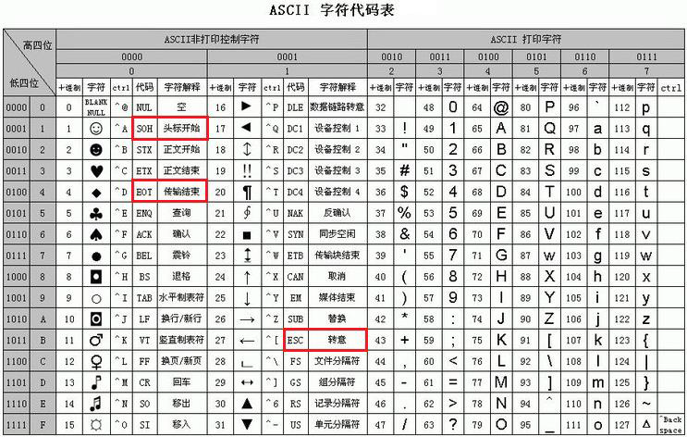
2. 透明传输

Slide 18
2. 透明传输
ASCII字符集中“头标开始”和“传输结束”是非打印控制字符。避免在用户使用键盘输入帧开始字符和帧结束字符。
当数据部分是非ASCII字符代码表的文本文件时（比如二进制代码的计算机程序或图像等），情况就不同了。如果数据中的某一段二进制代码正好和SOH或EOT帧定界符编码一样，接收端就会误认为这就是帧的边界。

Slide 19
解决透明传输问题
解决方法：字节填充 (byte stuffing) 或字符填充 (character stuffing)。
发送端的数据链路层在数据中出现控制字符“SOH”或“EOT”的前面插入一个转义字符“ESC” 。
接收端的数据链路层在将数据送往网络层之前删除插入的转义字符。
如果转义字符也出现在数据当中，那么应在转义字符前面插入一个转义字符 ESC。当接收端收到连续的两个转义字符时，就删除其中前面的一个。

Slide 20
用字节填充法解决透明传输的问题
帧开始符
帧结束符
原始数据
SOH
EOT
SOH
ESC
SOH
EOT
字节填充
字节填充
字节填充
字节填充
SOH
ESC
EOT
ESC
SOH
ESC
ESC
ESC
SOH
EOT
经过字节填充后发送的数据
发送
在前
用字节填充法解决透明传输的问题

Slide 21
3. 差错检测
在传输过程中可能会产生比特差错：1 可能会变成 0 而 0 也可能变成 1。
在一段时间内，传输错误的比特占所传输比特总数的比率称为误码率 BER (Bit Error Rate)。
误码率与信噪比有很大的关系。
为了保证数据传输的可靠性，在计算机网络传输数据时，必须采用各种差错检测措施。

Slide 22
循环冗余检验的原理
在数据链路层传送的帧中，广泛使用了循环冗余检验 CRC 的检错技术。
在发送端，先把数据划分为组。假定每组 k 个比特。
假设待传送的一组数据 M = 101001（现在 k = 6）。我们在 M 的后面再添加供差错检测用的 n 位冗余码一起发送。

Slide 23
冗余码的计算
用二进制的模 2 运算进行 2^{n} 乘 M 的运算，这相当于在 M 后面添加 n 个 0。
得到的 (k + n) 位的数除以事先选定好的长度为 (n + 1) 位的除数 P，得出商是 Q 而余数是 R，余数 R 比除数 P 少 1 位，即 R 是 n 位。
将余数 R 作为冗余码拼接在数据 M 后面发送出去。

Slide 24
冗余码的计算举例
现在 k = 6, M = 101001。
设 n = 3, 除数 P = 1101，
被除数是 2^{n}M = 101001000。
模 2 运算的结果是：商 Q = 110101，
余数 R = 001。
把余数 R 作为冗余码添加在数据 M 的后面发送出去。发送的数据是：2^{n}M + R
即：101001001，共 (k + n) 位。

Slide 25
冗余码
首先在要校验的二进制数据M=101001后面添加n位0，再除以收发双方事先商定好的n+1位的除数P，得出的商是Q，而余数是R（n位，比除数少一位），这个n位余数R就是计算出的FCS。
假如要得到3位帧校验序列，就要在M后面添加3个0，就成为101001000，假定事先商定好的除数P=1101（4位），如图4-10所示，做完除法运算后余数是001，001将会添加到帧的尾部作为帧校验序列FCS，得到商Q=110101，这个商并没什么用途。

Slide 26
循环冗余检验的原理说明
110100
Q (商)
P (除数)
1101
101001000
2^{n}M (被除数)
1101
1110
1101
0111
0000
1110
1101
0110
0000
1100
1101
001
R (余数)，作为 FCS

Slide 27
帧检验序列 FCS
在数据后面添加上的冗余码称为帧检验序列 FCS (Frame Check Sequence)。
循环冗余检验 CRC 和帧检验序列 FCS 并不等同。
CRC 是一种常用的检错方法，而 FCS 是添加在数据后面的冗余码。
FCS 可以用 CRC 这种方法得出，但 CRC 并非用来获得 FCS 的唯一方法。

Slide 28
接收端对收到的每一帧进行 CRC 检验
(1) 若得出的余数 R = 0，则判定这个帧没有差错，就接受 (accept)。
(2) 若余数 R ≠ 0，则判定这个帧有差错，就丢弃。
但这种检测方法并不能确定究竟是哪一个或哪几个比特出现了差错。
只要经过严格的挑选，并使用位数足够多的除数 P，那么出现检测不到的差错的概率就很小很小。

Slide 29
多项式表示循环冗余检验
将要发送的二进制数序列看成是一个多项式。n位的数据序列对应n-1次多项式。
P(x)=a_{n-1}x^{n-1} +a_{n-2}x^{n-2} + a₁x + a₀
除式称为生成多项式。
如除数 P =1101，可用生成多项式表示为：
P(x)=X³ +X² + 1

Slide 30
常用的生成多项式
CRC-12： G(x)=x¹²+x¹¹+x³+x²+x+1
CRC-16： G(x)=x¹⁶+x¹⁵+x²+1
CRC-CCITT：G(x)=x¹⁶+x¹²+x⁵+1
CRC-32： G(x)=x³²+x²⁶+x²³+x²²+x¹⁶ +x¹²+x¹¹+x¹⁰+x⁸+x⁷+x⁵+x⁴+x²+x+1

Slide 31
应当注意
仅用循环冗余检验 CRC 差错检测技术只能做到无差错接受 (accept)。
“无差错接受”是指：“凡是接受的帧（即不包括丢弃的帧），我们都能以非常接近于 1 的概率认为这些帧在传输过程中没有产生差错”。
也就是说：“凡是接收端数据链路层接受的帧都没有传输差错”（有差错的帧就丢弃而不接受）。
要做到“可靠传输”（即发送什么就收到什么）就必须再加上确认和重传机制。

Slide 32
应当注意
应当明确，“无比特差错”与“无传输差错”是不同的概念。
在数据链路层使用 CRC 检验，能够实现无比特差错的传输，但这还不是可靠传输。
本章介绍的数据链路层协议都不是可靠传输的协议。

Slide 33

单选题
1分
下列关于循环冗余校验的说法中,()是错误的。
A
带r个校验位的多项式编码可以检测到所有长度小于等于r的突发性错误
B
通信双方可以无须商定就直接使用多项式编码
C
CRC校验可以使用硬件来完成
D
有一些特殊的多项式,因为其有很好的特性,而成了国际标准
提交

Slide 34
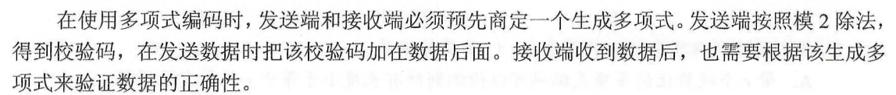

Slide 35
3.2 点对点协议 PPP
3.2.1 PPP 协议的特点
3.2.2 PPP 协议的帧格式
3.2.3 PPP 协议的工作状态

Slide 36
3.2.1 PPP 协议的特点
对于点对点的链路，目前使用得最广泛的数据链路层协议是点对点协议 PPP (Point-to-Point Protocol)。
用户使用拨号电话线接入互联网时， 用户计算机和 ISP 进行通信时所使用的数据链路层协议就是 PPP 协议。
PPP 协议在1994年就已成为互联网的正式标准。

Slide 37
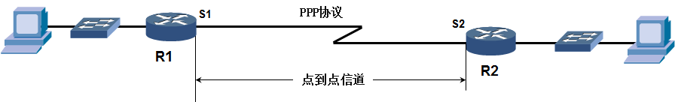
3.2.1 PPP 协议的特点
PPP（Point-to-Point Protocol 点对点协议）是为在同等单元之间传输数据包这样的简单链路设计的数据链路层协议。这种链路提供全双工操作，并按照顺序传递数据包。
设计目的主要是用来通过拨号或专线方式建立点对点连接发送数据，使其成为各种主机、网桥和路由器之间简单连接的一种共通的解决方案。

Slide 38
用户到 ISP 的链路使用 PPP 协议
已向互联网管理机构
申请到一批 IP 地址
用
户
接入网
至互联网
ISP
PPP 协议
点到点信道是指的一条链路上就一个发送端和接收端的信道，通常用在广域网链路。

Slide 39
用户到 ISP 的链路使用 PPP 协议
用户家庭
因特网服务提供者(ISP)
调制解调器
至
因
特
网
PC 机
使用 TCP/IP 的
客户进程
路由器
…
拨号电话线
路由选择
进程
调制解调器
使用 TCP/IP 的
PPP 连接

Slide 40
1. PPP 协议应满足的需求
简单 —— 这是首要的要求。
封装成帧 —— 必须规定特殊的字符作为帧定界符。
透明性 —— 必须保证数据传输的透明性。
多种网络层协议 —— 能够在同一条物理链路上同时支持多种网络层协议。
多种类型链路 —— 能够在多种类型的链路上运行。
差错检测 —— 能够对接收端收到的帧进行检测，并立即丢弃有差错的帧。

Slide 41
1. PPP 协议应满足的需求（续）
检测连接状态 —— 能够及时自动检测出链路是否处于正常工作状态。
最大传送单元 —— 必须对每一种类型的点对点链路设置最大传送单元 MTU 的标准默认值，促进各种实现之间的互操作性。
网络层地址协商 —— 必须提供一种机制使通信的两个网络层实体能够通过协商知道或能够配置彼此的网络层地址。
数据压缩协商 —— 必须提供一种方法来协商使用数据压缩算法。

Slide 42
2. PPP 协议不需要的功能
纠错
流量控制
序号
多点线路
半双工或单工链路

Slide 43
单选题
1分
流量控制实际上是对()的控制。
A
发送方的数据流量
B
接收方的数据流量
C
发送、接收方的数据流量
D
链路上任意两结点间的数据流量
提交

Slide 45
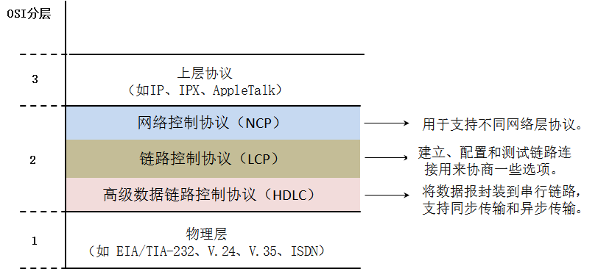
3. PPP 协议的组成
PPP 协议有三个组成部分：
(1) 一个将 IP 数据报封装到串行链路的方法。
(2) 链路控制协议 LCP (Link Control Protocol)。
(3) 网络控制协议 NCP (Network Control Protocol)。

Slide 46
3. PPP 协议的组成
一个将IP数据报封装到串行链路的方法。
PPP既支持异步链路，也支持面向比特的同步链路。IP数据报在PPP帧中就是其信息部分。这个信息部分的长度受最大传送单元MTU的限制。

Slide 47
3. PPP 协议的组成
一个用来建立、配置和测试数据链路连接的链路控制协议LCP (Link Control Protocol)。
通信的双方可协商一些选项。
一套网络控制协议NCP(Network Control Protocol)。
其中的每一个协议支持不同的网络层协议，如IP、OSI的网络层、DECnet以及AppleTalk等。所有的PPP帧的长度都是整数个字节。

Slide 48
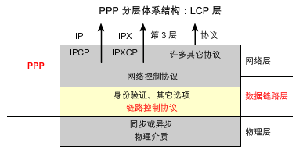
3. PPP 协议的组成
LCP 是 PPP 中实际工作的部分。LCP 位于物理层的上方，其职责是建立、配置和测试数据链路连接。
PPP 提供 LCP 中的服务选项，主要用于协商和帧检查，以帮助管理员实现对指定点对点的控制。
一旦建立了链路，PPP 还会进行 LCP 鉴别。

Slide 49
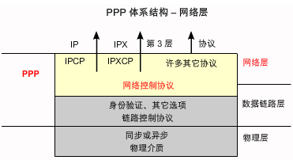
3. PPP 协议的组成
PPP 允许多个网络层协议在同一通信链路上运行。
对于所使用的每个网络层协议，PPP 都分别使用独立的 NCP。
NCP 包含了功能字段，功能字段中包含的标准化代码用于指示 PPP 封装的网络层协议。
值 | 协议名称
8021 | Internet 协议控制协议
8023 | OSI 网络层控制协议
8029 | Appletalk 控制协议
802b | Novell IPX 控制协议
c021 | LCP链路控制协议
c023 | PAP密码验证协议
c223 | CHAP挑战握手验证协议

Slide 50
单选题
1分
PPP 协议中的LCP帧的作用是()。
A
在建立状态阶段协商数据链路协议的选项
B
配置网络层协议
C
检查数据链路层的错误,并通知错误信息
D
安全控制,保护通信双方的数据安全
提交

Slide 51
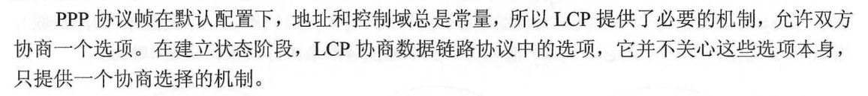

Slide 52
3.2.2 PPP 协议的帧格式
PPP 帧的首部和尾部分别为 4 个字段和 2 个字段。
标志字段 F = 0x7E （符号“0x”表示后面的字符是用十六进制表示。十六进制的 7E 的二进制表示是 01111110）。
Address字段的值为0xff，0x表示后面的ff为十六进制数，写成二进制为1111 1111，占一个字节的长度。点到点信道PPP帧中的地址字段形同虚设，可以看到没有源地址和目标地址。
Control字段的值为0x03，写成二进制为0000 0011，占一个字节长度。最初曾考虑以后对地址字段和控制字段的值进行其他定义，但至今也没给出。
Protocol字段占2个字节，不同的值用来标识PPP帧内信息是什么数据。

Slide 53
PPP 协议的帧格式
IP 数据报
先发送
首部
尾部
F
A
C
F
7E
FF
03
协议
信 息 部 分
FCS
7E
字节
1
1
1
2
不超过 1500 字节
2
1
PPP 帧
PPP 有一个 2 个字节的协议字段。其值
若为 0x0021，则信息字段就是 IP 数据报。
若为 0x8021，则信息字段是网络控制数据。
若为 0xC021，则信息字段是 PPP 链路控制数据。
若为 0xC023，则信息字段是鉴别数据。

Slide 54
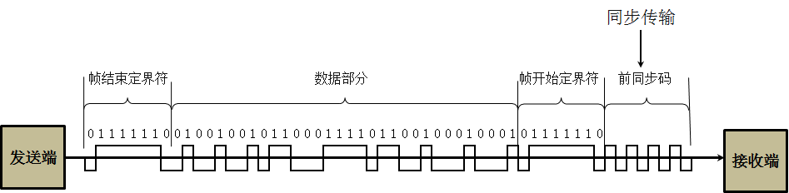
补充：同步传输和异步传输
同步传输（Synchronous Transmission）以数据帧为单位传输数据，可采用字符形式或位组合形式的帧同步信号，在短距离的高速传输中，该时钟信号可由专门的时钟线路传输，由发送端或接收端提供专用于同步的时钟信号。计算机网络采用同步传输方式时，常将时钟同步信号（前同步码）植入数据信号帧中，以实现接收端与发送端的时钟同步。前同步码让接收端找到码元的边界。

Slide 55
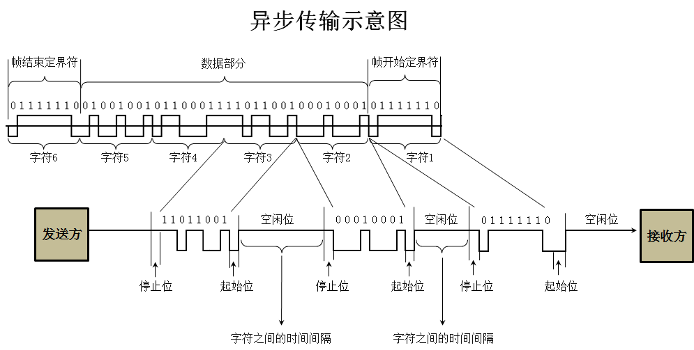
补充：同步传输和异步传输
异步传输（Asynchronous Transmission）以字符为单位传输数据，发送端和接收端具有相互独立的时钟（频率相差不能太多），并且两者中任一方都不向对方提供时钟同步信号。

Slide 56
透明传输问题
同步传输 以帧为单位传输PPP协议使用0比特填充
异步传输 以字节为单位传输PPP协议使用字符填充

Slide 57
字符填充
将信息字段中出现的每一个 0x7E 字节转变成为 2 字节序列 (0x7D, 0x5E)。
若信息字段中出现一个 0x7D 的字节, 则将其转变成为 2 字节序列 (0x7D, 0x5D)。
若信息字段中出现 ASCII 码的控制字符（即数值小于 0x20 的字符），则在该字符前面要加入一个 0x7D 字节，同时将该字符的编码加以改变。

Slide 58
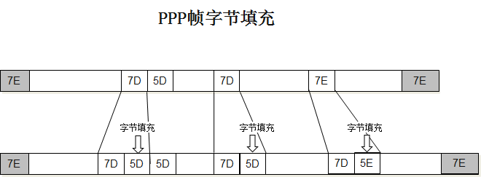
字符填充

Slide 59
例3-2：
一个PPP帧的数据部分（用十六进制写出）7D 5E FE 27 7D 5D 7D 5D 65 7D 5E。试问真正的数据是什么（用十六进制写出）？
答案：7E FE 27 7D 7D 65 7E

Slide 60
零比特填充
在同步传输的链路上，数据传输以帧为单位，PPP协议采用零比特填充方法来实现透明传输。大家把PPP协议帧界定符0x7E写成二进制01111110,也就是可以看到中间有连续的6个1，只要想办法在数据部分不要出现连续的6个1,就肯定不会出现这界定符。具体办法就是“零比特填充法”。

Slide 61
零比特填充
信息字段中出现了和
标志字段 F 完全一样
的 8 比特组合
0 1 0 0 1 1 1 1 1 1 0 0 0 1 0 1 0
会被误认为是标志字段 F
发送端在 5 个连 1 之后
填入 0 比特再发送出去
0 1 0 0 1 1 1 1 1 0 1 0 0 0 1 0 1 0
发送端填入 0 比特
0 1 0 0 1 1 1 1 1 0 1 0 0 0 1 0 1 0
接收端把 5 个连 1
之后的 0 比特删除
接收端删除填入的 0 比特
零比特的填充与删除

Slide 62
例3-3：
PPP协议使用同步传输技术传送比特串0110111111111100。
试问经过零比特填充后变成怎样的比特串？
011011111011111000
若接收端收到的数据是0001110111110111110110，求发送端发送的真实数据？
00011101111111111110

Slide 63
单选题
1分
为实现透明传输(注:默认为异步线路),PPP使用的填充方法是()。
A
位填充
B
字符填充
C
对字符数据使用字符填充,对非字符数据使用位填充
D
对字符数据使用位填充,对非字符数据使用字符填充
提交

Slide 64
3.2.3 PPP 协议的工作状态
当用户拨号接入 ISP 时，路由器的调制解调器对拨号做出确认，并建立一条物理连接。
PC 机向路由器发送一系列的 LCP 分组（封装成多个 PPP 帧）。
这些分组及其响应选择一些 PPP 参数，并进行网络层配置，NCP 给新接入的 PC 机分配一个临时的 IP 地址，使 PC 机成为因特网上的一个主机。
通信完毕时，NCP 释放网络层连接，收回原来分配出去的 IP 地址。接着，LCP 释放数据链路层连接。最后释放的是物理层的连接。
可见，PPP 协议已不是纯粹的数据链路层的协议，它还包含了物理层和网络层的内容。

Slide 65
链路静止
设备之间无链路
LCP 配置
协商失败
物理层连接建立
LCP 链路
终止
链路建立
物理链路
LCP 配置协商
鉴别失败
链路终止
鉴别
LCP 链路
鉴别成功或无需鉴别
链路故障或
关闭请求
网络层协议
已鉴别的 LCP 链路
NCP 配置协商
链路打开
已鉴别的 LCP 链路
和 NCP 链路
https://www.bilibili.com/video/BV1GX4y1P7Ba?from=search&seid=6906456533612734982&spm_id_from=333.337.0.0
PPP 协议的状态图 P82

Slide 66
LCP报文中可以携带的配置选项
配置参数 类型 | 内容 | 注释
0x01 | Maximum-Receive-Unit | 可以接受的最大传输单元
0x03 | Authentication-Protocol | 要求对端进行验证的协议
0x04 | Quality-Protocol | 传输质量监测协议
0x05 | Magic-Number | 魔术字
0x07 | Protocol-Field-Compression | 协议域字段压缩，两字节压缩为一个字节
0x08 | Address-And-Control-Field-Compression | 地址、控制字段压缩。在PPP协议中这两个字段值不变，可以省略之

Slide 67
LCP链路鉴别
PPP支持两种授权认证协议：
口令验证协议（PAP，Password Authentication Protocol）通过两握手机制，为建立远程节点的验证提供了一个简单的方法。
挑战握手验证协议（CHAP，Challenge Hand Authentication Protocol）使用三次握手机制来启动一条链路和周期性的验证远程节点。

Slide 68

PAP认证
Client
Server
Request
用户名+密码
Auth Ack
验证成功
RA
RB
Auth Nak
验证失败
Hostname: ruijie
Password: 123
username ruijie
password 123
PAP验证特点：两次握手协议、明文方式进行验证
PAP验证：
（1）被验证方以明文发送用户名和密码到主验证方。
（2）主验证方核实用户名和密码。如果此用户合法且密码正确，则会给对端发送ACK消息，通告对端验证通过，允许进入下一阶段协商；如果用户名不正确，则发送NAK消息，通告对端验证失败。

Slide 69
PAP认证的配置
客户端（被验证方）
RA(config)# interface seril 0
RA(config-if)# encapsulation ppp
RA(config-if)# ppp pap sent-username ruijie password 123
服务器端（验证方）
RB(config)# username ruijie password 123
RB(config)# interface seril 0
RB(config-if)# encapsulation ppp
RB(config-if)# ppp authentication pap

Slide 70
CHAP认证
CHAP验证：
（1）主验证方主动发起验证请求，向被验证方发送一个随机数值，并同时将本端的用户名一起发送给被验证方。
（2）被验证方收到主验证方的验证请求之后，检查本地密码。
（3）主验证方用MD5算法对报文ID、本地保存的被验证方密码和原随机数生成的一个摘要，并于收到的摘要值进行比较。如果相同，则向被验证方发送A从knowledge消息声明验证通过；如果不通过，则发送Not Acknowledge.
CHAP验证特点：
CHAP为三次握手协议
只在网络上传输用户名，而并不传输口令
安全性要比PAP高，但认证报文耗费带宽

Slide 71
CHAP认证
RB+挑战报文
Challenge
Client
Server
RA+加密后的密码
Response
验证成功
Success
RA
RB
验证失败
Hostname: RA
Password: 123
Failure
Hostname: RB
Password: 123

Slide 72
CHAP认证配置
客户端（被验证方）
RA(config)#username RB password 123
RA(config)#interface serial 0
RA(config-if)#encapsulation ppp
服务器端（验证方）
RB(config)#username RA password 123
RB(config)#interface serial 0
RB(config-if)#encapsulation ppp
RB(config-if)#ppp authentication chap

Slide 73

IPCP静态地址协商
我的IP地址是192.168.0.1
192.168.0.1
192.168.0.2
我知道了
我的IP地址是192.168.0.2
路由器A
路由器B
我知道了
点对点通信设备均设置了IP地址

Slide 74
IPCP动态地址协商
我的IP地址是0.0.0.0
这个地址不合法，用192.168.0.1这个地址吧
192.168.0.2
我的IP地址是192.168.0.1
我知道了
路由器A
路由器B
我的IP地址是192.168.0.2
我知道了
点对点通信的一方设置了IP地址，而另一方则通过从对端获取IP地址

Slide 75
3.3 使用广播信道的数据链路层
3.3.1 局域网的数据链路层
3.3.2 CSMA/CD 协议
3.3.3 使用集线器的星形拓扑
3.3.4 以太网的信道利用率
3.3.5 以太网的 MAC 层
传统以太网：10Mbit/s速率的以太网

Slide 76
3.3.1 局域网的数据链路层
局域网最主要的特点是：
网络为一个单位所拥有；
地理范围和站点数目均有限。
局域网具有如下主要优点：
具有广播功能，从一个站点可很方便地访问全网。局域网上的主机可共享连接在局域网上的各种硬件和软件资源。
便于系统的扩展和逐渐地演变，各设备的位置可灵活调整和改变。
提高了系统的可靠性、可用性和生存性。

Slide 77
局域网拓扑结构
集线器
匹配电阻
总线网
星形网
干线耦合器
树形网
环形网

Slide 78
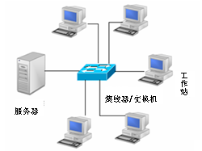
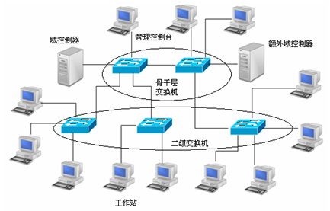
星形网
星型拓扑结构也称“集中式拓扑结构”，是因集线器或交换机连接的各连接节点呈星状分布而得名。星型结构是目前应用最广、实用性最好的一种拓扑结构。无论在局域网中，还是在广域网中都可以见到它的身影。复杂的星型网络就是在基本星型结构的基础上通过多台交换机级联形成的，从而形成多级星型结构，满足更多、不同地理位置分布的用户连接和不同端口带宽需求。

Slide 79
星形网
星型结构传输距离限制： 因为在星型网络中通常是采用双绞线作为传输介质的（高档网络也有采用光纤的），每一个采用此种结构的集线设备所能连接的网络范围最大直径就达到200米，超过这个范围都将要采用级联或者中继方法。
星型结构主要优缺点：
优点：网络传输数据快；实现容易，成本低；节点扩展、移动方便；维护容易等。
缺点：核心交换机工作负荷重；网络布线较复杂；广播传输，影响网络性能。

Slide 80
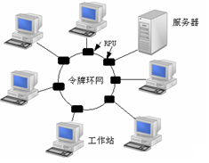
环形网
环型网络拓扑结构主要应用于采用同轴电缆（也可以是光纤）作为传输介质的令牌网中，是由连接成封闭回路的网络节点组成的。因为环型网络结构的传输速率最高只有16Mbps，扩展性能又不好，早已被星型结构双绞线以太网替代了。

Slide 81
环形网
令牌环网工作原理
拥有“令牌”的设备才允许在网络中传输数据。这可保证在某一时间内网络中只有一台设备可以传送信息。在环型网络中信息流只能是单方向的，每个收到信息包的站点都向它的下游站点转发该信息包。信息包在环型网络中传输一圈，最后由发送站进行回收。当信息包经过目的站时，目的站根据信息包中的目标地址判断出自己是接收站，并把该信息拷贝到自己的接收缓冲区中。
环型结构的主要优缺点：
优点：网络路径选择和网络组建简单投资成本低。
缺点：传输速度慢；连接用户数非常少；传输效率低；扩展性能差；维护困难这几个方面。

Slide 82
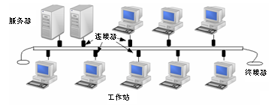
总线网
总线型拓扑结构主要是利用同轴电缆作为传输介质，总线型拓扑结构网络中所有设备通过连接器并行连接到一个传输电缆上，并在两端加装一个称之为“终接器”的组件。现在也有采用光缆作为传输介质的，如ATM网、Cable MODEM所采用的网络等都属于总线型网络结构。为了扩展计算机的台数，还可以在网络中添加其他的扩展设备，如中继器等。

Slide 83
总线网
两种总线网：
一种是传统以太网使用的CSMA/CD，已演进为星形网。
一种是令牌传递总线网，即物理上是总线网而逻辑上是令牌环形网。现在已经退出市场。
总线型结构主要优缺点：
优点：结构简单，便于扩充；网络响应速度快，便于广播式工作；设备量少，价格低廉。
缺点：节点多时，网络性能下降；任何节点故障可能导致网络失效 。

Slide 84
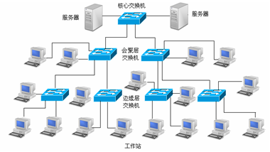
树形网
树型拓扑结构可以认为是多级星型结构组成的，只不过这种多级星型结构自上而下（从核心交换机到会聚层，再到边缘层）是呈三角形分布的，也就是上层的终端和集中交换节点少，中层的终端和集中交换节点多些，而下层的终端和集中交换节点最多。除了具有星型结构的所有优点外，还具有扩展性能好和易于网络维护。

Slide 85
媒体共享技术
静态划分信道（无冲突）
频分复用
时分复用
波分复用
码分复用
动态媒体接入控制（多点接入）
随机接入
受控接入 ，如多点线路探询 (polling)，或轮询。

Slide 86
单选题
1分
一条广播信道上接有3个站点A、B、C,介质访问控制采用信道划分方法,信道的划分采用码分复用技术,A、B要向C发送数据,设A的码序列为+1,-1,-1,+1,+1,+1,+1,-1。站B可以选用的码片序列为()。
A
-1,-1,-1,+1,-1,+1,+1,+1
B
-1,+1,-1,-1,-1,+1,+1,+1
C
-1,+1,-1,+1,-1,+1,-1,+1
D
-1,+1,-1,+1,-1,+1,+1,+1
提交

Slide 88
单选题
1分
站点A、B、C通过 CDMA共享链路,A、B、C的码片序列分别是(1,1,1,1)、(1,-1,1,-1)和(1,1,-1,-1)。若C从链路上收到的序列是(2,0,2,0,0,-2,0,-2,0,2,0,2),则C收到A发送的数据是()。
A
000
B
101
C
110
D
111
提交

Slide 89
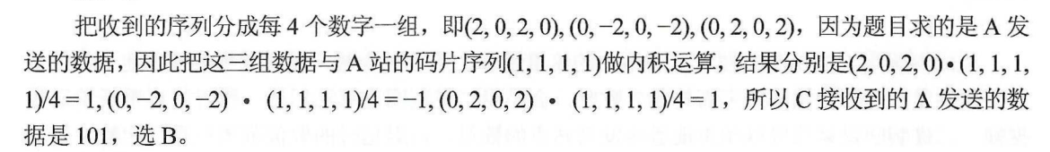

Slide 90
单选题
1分
将物理信道的总频带宽分割成若干子信道,每个子信道传输一路信号,这种信道复用技术是()。
A
码分复用
B
频分复用
C
时分复用
D
空分复用
提交

Slide 91
单选题
1分
在下列多路复用技术中,()具有动态分配时隙的功能。
A
同步时分多路复用
B
统计时分多路复用
C
频分多路复用
D
码分多路复用
提交

Slide 92
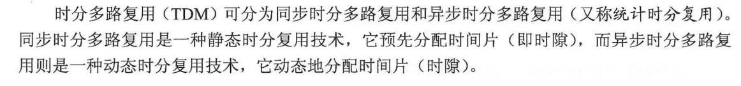

Slide 93
1. 以太网的两个标准
DIX Ethernet V2 是世界上第一个局域网产品（以太网）的规约。
IEEE 802.3 是第一个 IEEE 的以太网标准。
DIX Ethernet V2 标准与 IEEE 的 802.3 标准只有很小的差别，因此可以将 802.3 局域网简称为“以太网”。
严格说来，“以太网”应当是指符合 DIX Ethernet V2 标准的局域网 。

Slide 94
数据链路层的两个子层
为了使数据链路层能更好地适应多种局域网标准，IEEE 802 委员会就将局域网的数据链路层拆成两个子层：
逻辑链路控制 LLC (Logical Link Control)子层；
媒体接入控制 MAC (Medium Access Control)子层。
与接入到传输媒体有关的内容都放在 MAC子层，而 LLC 子层则与传输媒体无关。
不管采用何种协议的局域网，对 LLC 子层来说都是透明的。

Slide 95
局域网对 LLC 子层是透明的
LLC 子层看不见
下面的局域网
网络层
网络层
逻辑链路控制
LLC
LLC
数据
链路层
媒体接入控制
MAC
局 域 网
MAC
物理层
物理层
站点 1
站点 2

Slide 96
一般不考虑 LLC 子层
由于 TCP/IP 体系经常使用的局域网是 DIX Ethernet V2 而不是 802.3 标准中的几种局域网，因此现在 802 委员会制定的逻辑链路控制子层 LLC（即 802.2 标准）的作用已经不大了。
很多厂商生产的适配器上就仅装有 MAC 协议而没有 LLC 协议。

Slide 97
2. 适配器的作用
网络接口板又称为通信适配器 (adapter) 或网络接口卡 NIC (Network Interface Card)，或“网卡”。它是局域网中提供各种网络设备与网络通信介质相连的接口。
网卡作为一种I/O接口卡插在主机板的扩展槽上，其基本结构包括：接口控制电路、数据缓冲器、数据链路控制器、编码解码电路、内收发器、介质接口装置等6大部分。

Slide 98
2. 适配器的作用
适配器的重要功能：
进行串行/并行转换。
对数据进行缓存。
在计算机的操作系统安装设备驱动程序。
实现以太网协议。

Slide 99
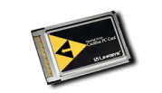
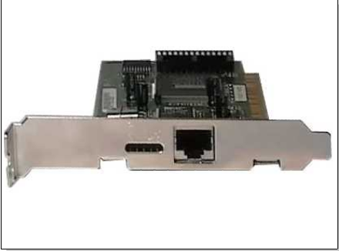
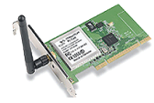
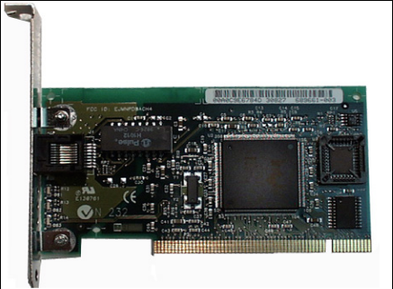
网络适配器
用于台式PC机的以太网网卡
用于笔记本电脑的网卡
用于台式PC机无线局域网网卡

Slide 100
网卡的基本结构
数据缓冲帧的装配与拆卸
MAC层协议
控制电路
编码与解码电路
收发
电路
AUI
介质接口装置
内部总线
AUI（attachment unit interface）附加单元接口，是连接在计算机网卡和网线之间的一个十五针的接口。

Slide 101
计算机通过适配器和局域网进行通信
IP 地址
硬件地址
计算机
CPU 和
存储器
适配器
（网卡）
至局域网
并行
通信
串行通信
生成发送的数据
处理收到的数据
把帧发送到局域网
从局域网接收帧

Slide 102
3.3.2 CSMA/CD 协议（半双工）
最初的以太网是将许多计算机都连接到一根总线上。当初认为这样的连接方法既简单又可靠，因为总线上没有有源器件。
匹配电阻（用来吸收总线上传播的信号）
匹配电阻
只有 D 接受
B 发送的数据
A
B
C
D
E
不接受
B 向 D
发送数据
不接受
接受
不接受
如果电子元器件工作时，其内部有电源存在，则这种器件叫做有源器件。这是一种电子元件，需要能量的来源而实现它特定的功能。从物理结构、电路功能和工程参数上，有源器件可以分为分立器件和集成电路两大类。

Slide 103
以太网采用广播方式发送
总线上的每一个工作的计算机都能检测到 B 发送的数据信号。
由于只有计算机 D 的地址与数据帧首部写入的地址一致，因此只有 D 才接收这个数据帧。
其他所有的计算机（A, C 和 E）都检测到不是发送给它们的数据帧，因此就丢弃这个数据帧而不能够收下来。
在具有广播特性的总线上实现了一对一的通信。

Slide 104
以太网采取了两种重要的措施
为了通信的简便，以太网采取了两种重要的措施：
(1) 采用较为灵活的无连接的工作方式
不必先建立连接就可以直接发送数据。
对发送的数据帧不进行编号，也不要求对方发回确认。
这样做的理由是局域网信道的质量很好，因信道质量产生差错的概率是很小的。

Slide 105
以太网提供的服务
以太网提供的服务是不可靠的交付，即尽最大努力的交付。
当目的站收到有差错的数据帧时就丢弃此帧，其他什么也不做。差错的纠正由高层来决定。
如果高层发现丢失了一些数据而进行重传，但以太网并不知道这是一个重传的帧，而是当作一个新的数据帧来发送。

Slide 106
以太网采取了两种重要的措施
(2) 以太网发送的数据都使用曼彻斯特 (Manchester) 编码
把一个码元分成两个相等的间隔，用“前低后高”来表示码元1，用“前高后低”来表示码元0。
码元
1
0
0
0
1
0
0
1
1
1
基带数字信号
曼彻斯特编码
出现电平转换
曼彻斯特编码缺点是：它所占的频带宽度比原始的基带信号增加了一倍。

Slide 107
CSMA/CD协议
CSMA/CD 含义：载波监听多点接入 / 碰撞检测 (Carrier Sense Multiple Access with Collision Detection) 。
“多点接入”表示许多计算机以多点接入的方式连接在一根总线上。
“载波监听”是指每一个站在发送数据之前先要检测一下总线上是否有其他计算机在发送数据，如果有，则暂时不要发送数据，以免发生碰撞。
总线上并没有什么“载波”。因此， “载波监听”就是用电子技术检测总线上有没有其他计算机发送的数据信号。

Slide 108
碰撞检测
“碰撞检测”就是计算机边发送数据边检测信道上的信号电压大小。
当几个站同时在总线上发送数据时，总线上的信号电压摆动值将会增大（互相叠加）。
当一个站检测到的信号电压摆动值超过一定的门限值时，就认为总线上至少有两个站同时在发送数据，表明产生了碰撞。
所谓“碰撞”就是发生了冲突。因此“碰撞检测”也称为“冲突检测”。

Slide 109
检测到碰撞后
在发生碰撞时，总线上传输的信号产生了严重的失真，无法从中恢复出有用的信息来。
每一个正在发送数据的站，一旦发现总线上出现了碰撞，就要立即停止发送，免得继续浪费网络资源，然后等待一段随机时间后再次发送。

Slide 110
为什么要进行碰撞检测？
由于电磁波在总线上的传播速率是有限的，当某个站监听到总线是空闲时，也可能总线并非真正是空闲的。
A 向 B 发出的信息，要经过一定的时间后才能传送到 B。
B 若在 A 发送的信息到达 B 之前发送自己的帧 (因为这时 B 的载波监听检测不到 A 所发送的信息)，则必然要在某个时间和 A 发送的帧发生碰撞。
碰撞的结果是两个帧都变得无用。
所以需要在发送期间进行碰撞检测，以检测冲突。

Slide 111
信号传播时延对载波监听的影响
A
1 km
B
t = 0
B 发送数据
碰撞
t = τ − δ
t
t = τ
单程端到端
传播时延记为 τ
t = 2τ − δ
B 检测到发生碰撞
A 检测到发生碰撞
A需要单程传播时延的 2 倍的时间，
才能检测到与 B 的发送产生了冲突
德尔塔

Slide 112
1 km
A
B
t = 0
B 发送数据
碰撞
A 检测到发生碰撞
t = τ − δ
t
t = τ
单程端到端
传播时延记为 τ
t = 2τ − δ
B 检测到发生碰撞
t = 0
A 检测到
信道空闲
发送数据
A
B
t = τ − δ
B 检测到信道空闲
发送数据
A
B
A
B
t = τ − δ / 2
发生碰撞
t = τ
B 检测到发生碰撞
停止发送
A
B
STOP
t = 2τ − δ
A 检测到
发生碰撞
STOP
A
B
书P89

Slide 113
CSMA/CD 重要特性
使用 CSMA/CD 协议的以太网不能进行全双工通信而只能进行双向交替通信（半双工通信）。
每个站在发送数据之后的一小段时间内，存在着遭遇碰撞的可能性。
这种发送的不确定性使整个以太网的平均通信量远小于以太网的最高数据率。

Slide 114
争用期
最先发送数据帧的站，在发送数据帧后至多经过时间 2τ （两倍的端到端往返时延）就可知道发送的数据帧是否遭受了碰撞。
以太网的端到端往返时延 2τ 称为争用期，或碰撞窗口。
经过争用期这段时间还没有检测到碰撞，才能肯定这次发送不会发生碰撞。

Slide 115
二进制指数类型退避算法 (truncated binary exponential type)
发生碰撞的站在停止发送数据后，要推迟（退避）一个随机时间才能再发送数据。
基本退避时间取为争用期 2τ。
从整数集合 [0, 1, … , (2^{k} −1)] 中随机地取出一个数，记为 r。重传所需的时延就是 r 倍的基本退避时间。
参数 k 按下面的公式计算：
k = Min[重传次数, 10]
当 k ≤ 10 时，参数 k 等于重传次数。
当重传达 16 次仍不能成功时即丢弃该帧，并向高层报告。

Slide 116
单选题
1分
以太网中若发生介质访问冲突,则按照二进制指数回退算法决定下一次重发的时间。使用二进制回退算法的理由是()。
A
这种算法简单
B
这种算法执行速度快
C
这种算法考虑了网络负载对冲突的影响
D
这种算法与网络的规模大小无关
提交

Slide 117
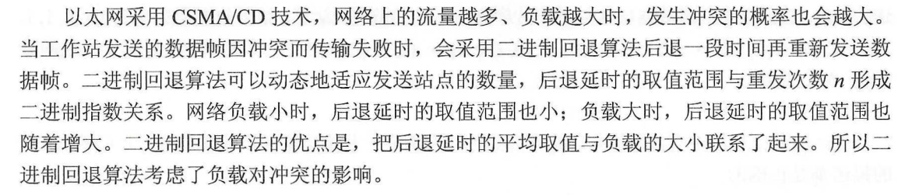

Slide 118
单选题
1分
在以太网的二进制回退算法中,在11次碰撞之后,站点会在0~()之间选择一个随机数。
A
255
B
511
C
1023
D
2047
提交

Slide 120
单选题
1分
下列关于CSMA/CD 协议的叙述中,错误的是()。
A
边发送数据帧,边检测是否发生冲突
B
适用于无线网络,以实现无线链路共享
C
需要根据网络跨距和数据传输率限定最小帧长
D
当信号传播延迟趋近0时,信道利用率趋近100%
提交

Slide 122
主观题
10分
以太网使用的CSMA/CD协议是以争用方式接入共享信道的。与传统的时分复用(TDM)相比,其优缺点如何?
正常使用主观题需2.0以上版本雨课堂
作答

Slide 123
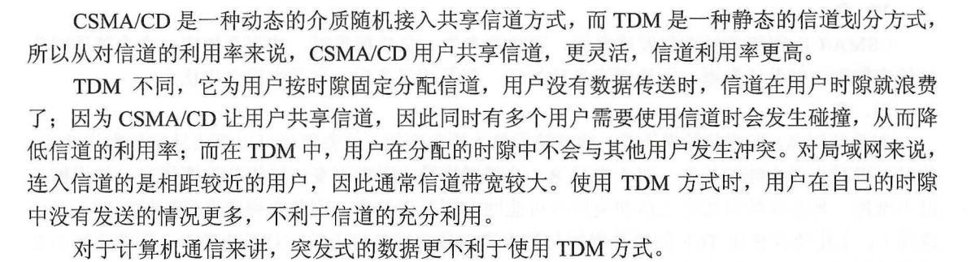

Slide 124
争用期的长度
10 Mbit/s 以太网取 51.2 μs 为争用期的长度。
对于 10 Mbit/s 以太网，在争用期内可发送 512 bit，即 64 字节。
这意味着：
以太网在发送数据时，若前 64 字节没有发生冲突，则后续的数据就不会发生冲突。

Slide 125
最短有效帧长
如果发生冲突，就一定是在发送的前 64 字节之内。
由于一检测到冲突就立即中止发送，这时已经发送出去的数据一定小于 64 字节。
以太网规定了最短有效帧长为 64 字节，凡长度小于 64 字节的帧都是由于冲突而异常中止的无效帧。

Slide 126
强化碰撞
当发送数据的站一旦发现发生了碰撞时：
(1) 立即停止发送数据；
(2) 再继续发送若干比特的人为干扰信号 (jamming signal)，以便让所有用户都知道现在已经发生了碰撞。

Slide 127
人为干扰信号
A 发送数据
B 发送数据
A
B
开始冲突
τ
T_{B}
A 检测
到冲突
信
道
占
用
时
间
数据帧
T_{J}
干扰信号
t
τ
B 也能够检测到冲突，并立即停止发送数据帧，接着就发送干扰信号。这里为了简单起见，只画出 A 发送干扰信号的情况。

Slide 128
CSMA/CD协议的要点
(1) 准备发送。但在发送之前，必须先检测信道。
(2) 检测信道。若检测到信道忙，则应不停地检测，一直等待信道转为空闲。若检测到信道空闲，并在 96 比特时间内信道保持空闲（保证了帧间最小间隔），就发送这个帧。
(3) 检查碰撞。在发送过程中仍不停地检测信道，即网络适配器要边发送边监听。这里只有两种可能性：
①发送成功：在争用期内一直未检测到碰撞。这个帧肯定能够发送成功。发送完毕后，其他什么也不做。然后回到 (1)。
②发送失败：在争用期内检测到碰撞。这时立即停止发送数据，并按规定发送人为干扰信号。适配器接着就执行指数退避算法，等待 r 倍 512 比特时间后，返回到步骤 (2)，继续检测信道。但若重传达 16 次仍不能成功，则停止重传而向上报错。

Slide 129
单选题
1分
无线局域网不使用 CSMA/CD而使用CSMA/CA的原因是,无线局域网()。
A
不能同时收发,无法在发送时接收信号
B
不需要在发送过程中进行冲突检测
C
无线信号的广播特性,使得不会出现冲突
D
覆盖范围很小,不进行冲突检测不影响正确性
提交

Slide 130
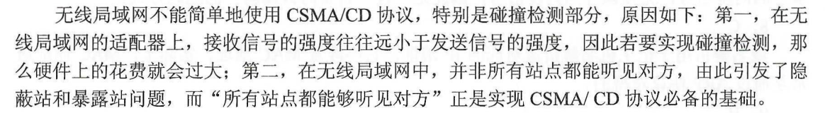

Slide 131
单选题
1分
在下列协议中,不会发生碰撞的是()。
A
TDM
B
ALOHA
C
CSMA
D
CSMA/CD
提交

Slide 132
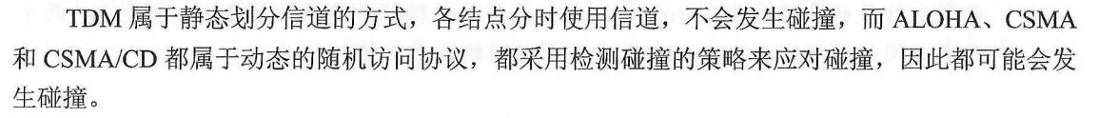
ALOHA协议和它的后继者CSMA/CD都是随机访问或者竞争发送协议。随机访问意味着对任何站都无法预计其发送的时刻；竞争发送是指所有发送的站自由竞争信道的使用权。 Aloha协议或称Aloha技术、Aloha网，是世界上最早的无线电计算机通信网。它是1968年美国夏威夷大学的一项研究计划的名字。由该校Norman Amramson等人为他们的地面无线分组网设计的。70年代初研制成功一种使用无线广播技术的分组交换计算机网络，也是最早最基本的无线数据通信协议。

Slide 133
单选题
1分
在 CSMA/CD 协议的定义中,“争议期”指的是()。
A
信号在最远两个端点之间往返传输的时间
B
信号从线路一端传输到另一端的时间
C
从发送开始到收到应答的时间
D
从发送完毕到收到应答的时间
提交

Slide 135
单选题
1分
以太网中,当数据传输率提高时,帧的发送时间会相应地缩短,这样可能会影响到冲突的检测。为了能有效地检测冲突,可以使用的解决方案有()。
A
减少电缆介质的长度或减少最短帧长
B
减少电缆介质的长度或增加最短帧长
C
增加电缆介质的长度或减少最短帧长
D
增加电缆介质的长度或增加最短帧长
提交

Slide 137
3.3.3 使用集线器的星形拓扑
传统以太网最初是使用粗同轴电缆，后来演进到使用比较便宜的细同轴电缆，最后发展为使用更便宜和更灵活的双绞线。
采用双绞线的以太网采用星形拓扑，在星形的中心则增加了一种可靠性非常高的设备，叫做集线器 (hub)。

Slide 138
使用集线器的双绞线以太网
站点
集线器
RJ-45 插头
两对双绞线

Slide 139
星形以太网 10BASE-T
1990 年，IEEE 制定出星形以太网 10BASE-T 的标准 802.3i。
10
BASE
—
T
双绞线
基带
速率为10 Mbit/s

Slide 140
星形以太网 10BASE-T
使用无屏蔽双绞线，采用星形拓扑。
每个站需要用两对双绞线，分别用于发送和接收。
双绞线的两端使用 RJ-45 插头。
集线器使用了大规模集成电路芯片，因此集线器的可靠性提高。
10BASE-T 的通信距离稍短，每个站到集线器的距离不超过 100 m。

Slide 141
10BASE-T 以太网在局域网中的统治地位
这种 10 Mbit/s 速率的无屏蔽双绞线星形网的出现，既降低了成本，又提高了可靠性。 具有很高的性价比。
10BASE-T 双绞线以太网的出现，是局域网发展史上的一个非常重要的里程碑，它为以太网在局域网中的统治地位奠定了牢固的基础。
从此以太网的拓扑就从总线形变为更加方便的星形网络，而以太网也就在局域网中占据了统治地位。

Slide 142
集线器的一些特点
(1) 集线器是使用电子器件来模拟实际电缆线的工作，因此整个系统仍然像一个传统的以太网那样运行。
(2) 使用集线器的以太网在逻辑上仍是一个总线网，各工作站使用的还是 CSMA/CD 协议，并共享逻辑上的总线。
(3) 集线器很像一个多接口的转发器，工作在物理层。
(4) 集线器采用了专门的芯片，进行自适应串音回波抵消，减少了近端串音。

Slide 143
具有三个接口的集线器
集
线
器
双绞线
网卡
网卡
网卡
工作站
工作站
工作站

Slide 144
3.3.4 以太网的信道利用率
多个站在以太网上同时工作就可能会发生碰撞。
当发生碰撞时，信道资源实际上是被浪费了。因此，当扣除碰撞所造成的信道损失后，以太网总的信道利用率并不能达到 100%。
假设 τ 是以太网单程端到端传播时延。则争用期长度为 2τ，即端到端传播时延的两倍。检测到碰撞后不发送干扰信号。
设帧长为 L (bit)，数据发送速率为 C (bit/s)，则帧的发送时间为 T₀ = L/C (s)。

Slide 145
以太网信道被占用的情况
一个站在发送帧时出现了碰撞。经过一个争用期 2τ 后，可能又出现了碰撞。这样经过若干个争用期后，一个站发送成功了。假定发送帧需要的时间是 T₀。
发生碰撞
占用期
争用期
争用期
…
争用期
发 送 成 功
t
2τ
2τ
2τ
T₀
τ
发送一帧所需的平均时间

Slide 146
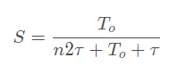
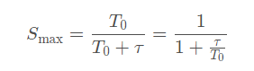
以太网信道被占用的情况
利用率是指的发送数据的时间占整个时间的比例。 如图所示，平均发送一帧所需要的时间，经历了n倍争用期2τ，T0为发送该帧所需时间，τ为该帧传播时延。
有冲突时信道利用率为:
从公式可以看出，要想提高信道利用率最好是n为0，这就意味着以太网上的各个计算机发送数据不会产生碰撞（这显然已经不是CSMA/CD，而需要一种特殊的调度方法），并且能够非常有效的利用网络的传输资源，即总线一旦空闲就有一个站立即发送数据。这种情况算出来的信道利用率是极限信道利用率。

Slide 147
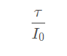
以太网信道被占用的情况
要想提高极限信道利用率就要降低公式中的：
比值。τ值和以太网连线的长度有关，这就意味着τ值要小，以太网网线的长度就不能太长。带宽一定的情况下T0和帧的长度有关，这就意味着，以太网的帧不能太短，信道利用率低。

Slide 148
3.3.5 以太网的 MAC 层
重点介绍：
1. MAC 层的硬件地址
2. MAC 帧的格式

Slide 149
1. MAC 层的硬件地址
在局域网中，硬件地址又称为物理地址，或 MAC 地址。
802 标准所说的“地址”严格地讲应当是每一个站的“名字”或标识符。
请注意，如果连接在局域网上的主机或路由器安装有多个适配器，那么这样的主机或路由器就有多个“地址”。更准确些说，这种 48 位“地址”应当是某个接口的标识符。

Slide 150
48 位的 MAC 地址
IEEE 802 标准规定 MAC 地址字段可采用 6 字节 ( 48位) 或 2 字节 ( 16 位) 这两种中的一种。
IEEE 的注册管理机构 RA 负责向厂家分配地址字段 6 个字节中的前三个字节 (即高位 24 位)，称为组织唯一标识符。
地址字段 6 个字节中的后三个字节 (即低位 24 位) 由厂家自行指派，称为扩展唯一标识符，必须保证生产出的适配器没有重复地址。
3 字节 （24 位）
3 字节 （24 位）
组织唯一标识符
扩展唯一标识符
48 位的 MAC 地址

Slide 151
48 位的 MAC 地址
一个地址块可以生成 2²⁴ 个不同的地址。这种 48 位地址称为 MAC-48，它的通用名称是 EUI-48。
生产适配器时，6 字节的 MAC 地址已被固化在适配器的 ROM，因此，MAC 地址也叫做硬件地址 (hardware address)或物理地址。
“MAC地址”实际上就是适配器地址或适配器标识符 EUI-48。

Slide 152
适配器检查 MAC 地址
适配器从网络上每收到一个 MAC 帧就首先用硬件检查 MAC 帧中的 MAC 地址。
如果是发往本站的帧则收下，然后再进行其他的处理。
否则就将此帧丢弃，不再进行其他的处理。
“发往本站的帧”包括以下三种帧：
单播 (unicast) 帧（一对一）
广播 (broadcast) 帧（一对全体）
多播 (multicast) 帧（一对多）

Slide 153
适配器检查 MAC 地址
所有的适配器都至少能够识别前两种帧，即能够识别单播地址和广播地址。
有的适配器可用编程方法识别多播地址。
只有目的地址才能使用广播地址和多播地址。
以混杂方式 (promiscuous mode) 工作的以太网适配器只要“听到”有帧在以太网上传输就都接收下来。

Slide 154
2. MAC 帧的格式
常用的以太网 MAC 帧格式有两种标准 ：
DIX Ethernet V2 标准
IEEE 的 802.3 标准
最常用的 MAC 帧是以太网 V2 的格式。

Slide 155
以太网V2的 MAC 帧格式
IP 数据报
IP层
字节
6
6
2
46 ~ 1500
4
MAC 帧
目的地址
源地址
类型
数 据
FCS
MAC层
插入
8 字节
以太网 MAC 帧
物理层
7 字节
1 字节
…
10101010101010 101010101010 10101011
前同步码
帧开始
定界符

Slide 156
以太网 V2 的 MAC 帧格式
目的地址字段 6 字节
IP 数据报
IP 层
字节
6
6
2
46 ~ 1500
4
目的地址
源地址
类型
数 据
FCS
MAC 层
MAC 帧
物理层

Slide 157
以太网 V2 的 MAC 帧格式
源地址字段 6 字节
IP 数据报
IP 层
字节
6
6
2
46 ~ 1500
4
目的地址
源地址
类型
数 据
FCS
MAC 层
MAC 帧
物理层

Slide 158
以太网 V2 的 MAC 帧格式
类型字段用来标志上一层使用的是什么协议，
以便把收到的 MAC 帧的数据上交给上一层的这个协议。
类型字段 2 字节
IP 数据报
IP 层
字节
6
6
2
46 ~ 1500
4
目的地址
源地址
类型
数 据
FCS
MAC 层
MAC 帧
物理层

Slide 159
以太网 V2 的 MAC 帧格式
数据字段的正式名称是 MAC 客户数据字段。
最小长度 64 字节 − 18 字节的首部和尾部 = 数据字段的最小长度（46字节）
数据字段 46 ~ 1500 字节
IP 数据报
IP 层
字节
6
6
2
46 ~ 1500
4
目的地址
源地址
类型
数 据
FCS
MAC 层
MAC 帧
物理层

Slide 160
以太网 V2 的 MAC 帧格式
当传输媒体的误码率为 1×10⁻⁸ 时，
MAC 子层可使未检测到的差错小于 1×10⁻¹⁴。
FCS 字段 4 字节
IP 数据报
IP 层
字节
6
6
2
46 ~ 1500
4
目的地址
源地址
类型
数 据
FCS
MAC 层
MAC 帧
物理层
当数据字段的长度小于 46 字节时，
应在数据字段的后面加入整数字节的填充字段，
以保证以太网的 MAC 帧长不小于 64 字节。

Slide 161
以太网 V2 的 MAC 帧格式
在帧的前面插入（硬件生成）的 8 字节中，第一个字段共 7 个字节，是前同步码，用来迅速实现 MAC 帧的比特同步。第二个字段 1 个字节是帧开始定界符，表示后面的信息就是 MAC 帧。
IP 数据报
IP 层
字节
6
6
2
46 ~ 1500
4
目的地址
源地址
类型
数 据
FCS
MAC 层
插入
8 字节
MAC 帧
物理层
7 字节
1 字节
为了达到比特同步，
在传输媒体上实际传送的
要比 MAC 帧还多 8 个字节
…
10101010101010 101010101010 10101011
前同步码
帧开始
定界符

Slide 162
无效的 MAC 帧
数据字段的长度与长度字段的值不一致；
帧的长度不是整数个字节；
用收到的帧检验序列 FCS 查出有差错；
数据字段的长度不在 46 ~ 1500 字节之间。
有效的 MAC 帧长度为 64 ~ 1518 字节之间。
对于检查出的无效 MAC 帧就简单地丢弃。以太网不负责重传丢弃的帧。

Slide 163
单选题
1分
下述协议中,()不是链路层的标准。
A
ICMP
B
HDLC
C
PPP
D
SLIP
提交

Slide 165
3.4 扩展的以太网
3.4.1 在物理层扩展以太网
3.4.2 在数据链路层扩展以太网
3.4.3 虚拟局域网

Slide 166
3.4.1 在物理层扩展以太网
使用光纤扩展
主机使用光纤（通常是一对光纤）和一对光纤调制解调器连接到集线器。
很容易使主机和几公里以外的集线器相连接。
以太网
集线器
主机
光纤
光纤
调制解调器
光纤
调制解调器
主机使用光纤和一对光纤调制解调器连接到集线器

Slide 167
3.4.1 在物理层扩展以太网
使用集线器扩展
使用多个集线器可连成更大的、多级星形结构的以太网。
例如，一个学院的三个系各有一个 10BASE-T 以太网，可通过一个主干集线器把各系的以太网连接起来，成为一个更大的以太网。

Slide 168
三个独立的碰撞域
一系
二系
三系
三个独立的以太网
一个更大的碰撞域
主干集线器
一系
二系
三系
一个扩展的以太网

Slide 169
用集线器扩展以太网
优点
使原来属于不同碰撞域的以太网上的计算机能够进行跨碰撞域的通信。
扩大了以太网覆盖的地理范围。
缺点
碰撞域增大了，但总的吞吐量并未提高。
如果不同的碰撞域使用不同的数据率，那么就不能用集线器将它们互连起来。

Slide 170
3.4.2 在数据链路层扩展以太网
扩展以太网更常用的方法是在数据链路层进行。
早期使用网桥，现在使用以太网交换机。
网桥工作在数据链路层。
它根据 MAC 帧的目的地址对收到的帧进行转发和过滤。
当网桥收到一个帧时，并不是向所有的接口转发此帧，而是先检查此帧的目的 MAC 地址，然后再确定将该帧转发到哪一个接口，或把它丢弃。
1990 年问世的交换式集线器 (switching hub) 可明显地提高以太网的性能。
交换式集线器常称为以太网交换机 (switch) 或第二层交换机 (L2 switch)，强调这种交换机工作在数据链路层。

Slide 171
1. 以太网交换机的特点
以太网交换机实质上就是一个多接口的网桥。
通常都有十几个或更多的接口。
每个接口都直接与一个单台主机或另一个以太网交换机相连，并且一般都工作在全双工方式。
以太网交换机具有并行性。
能同时连通多对接口，使多对主机能同时通信。
相互通信的主机都是独占传输媒体，无碰撞地传输数据。

Slide 172
1. 以太网交换机的特点
以太网交换机的接口有存储器，能在输出端口繁忙时把到来的帧进行缓存。
以太网交换机是一种即插即用设备，其内部的帧交换表（又称为地址表）是通过自学习算法自动地逐渐建立起来的。
以太网交换机使用了专用的交换结构芯片，用硬件转发，其转发速率要比使用软件转发的网桥快很多。

Slide 173
以太网交换机的优点
用户独享带宽，增加了总容量。
对于普通 10 Mbit/s 的共享式以太网，若共有 N 个用户，则每个用户占有的平均带宽只有总带宽 (10 Mbit/s)的 N 分之一。
使用以太网交换机时，虽然在每个接口到主机的带宽还是 10 Mbit/s，但由于一个用户在通信时是独占而不是和其他网络用户共享传输媒体的带宽，因此对于拥有 N 个接口的交换机的总容量为 N×10 Mbit/s。
从共享总线以太网转到交换式以太网时，所有接入设备的软件和硬件、适配器等都不需要做任何改动。
以太网交换机一般都具有多种速率的接口，方便了各种不同情况的用户。

Slide 174
以太网交换机的交换方式
存储转发方式
把整个数据帧先缓存后再进行处理。
直通 (cut-through) 方式
接收数据帧的同时就立即按数据帧的目的 MAC 地址决定该帧的转发接口，因而提高了帧的转发速度。
缺点是它不检查差错就直接将帧转发出去，因此有可能也将一些无效帧转发给其他的站。
在某些情况下，仍需要采用基于软件的存储转发方式进行交换，例如，当需要进行线路速率匹配、协议转换或差错检测时。

Slide 175
2. 以太网交换机的自学习功能
以太网交换机运行自学习算法自动维护交换表。
开始时，以太网交换机里面的交换表是空的。
以太网交换机
A
B
1
3
C
2
4
D
交换表
MAC地址 接口 有效时间
交换表一开始是空的

Slide 176
按照以下自学习算法 处理收到的帧和建立交换表
A 先向 B 发送一帧，从接口 1 进入到交换机。
交换机收到帧后，先查找交换表，没有查到应从哪个接口转发这个帧。
交换机把这个帧的源地址 A 和接口 1 写入交换表中，并向除接口1以外的所有的接口广播这个帧。
C 和 D 将丢弃这个帧，因为目的地址不对。只 B 才收下这个目的地址正确的帧。这也称为过滤。
从新写入交换表的项目 (A, 1) 可以看出，以后不管从哪一个接口收到帧，只要其目的地址是A，就应当把收到的帧从接口1转发出去。

Slide 177
按照以下自学习算法 处理收到的帧和建立交换表
B 通过接口 3 向 A 发送一帧。
交换机查找交换表，发现交换表中的 MAC 地址有 A。表明要发送给A的帧（即目的地址为 A 的帧）应从接口1转发。于是就把这个帧传送到接口 1 转发给 A。显然，现在已经没有必要再广播收到的帧。
交换表这时新增加的项目 (B, 3)，表明今后如有发送给 B 的帧，就应当从接口 3 转发出去。
经过一段时间后，只要主机 C 和 D 也向其他主机发送帧，以太网交换机中的交换表就会把转发到 C 或 D 应当经过的接口号（2 或 4）写入到交换表中。

Slide 178
按照以下自学习算法 处理收到的帧和建立交换表
以太网交换机
A
B
1
3
C
2
4
D
交换表
MAC地址 接口 有效时间
A 1
B 3
考虑到可能有时要在交换机的接口更换主机，或者主机要更换其网络适配器，这就需要更改交换表中的项目。为此，在交换表中每个项目都设有一定的有效时间。过期的项目就自动被删除。
A 发送一帧给 B
B 发送一帧给 A
交换了两帧后的交换表
以太网交换机的这种自学习方法使得以太网交换机能够即插即用，不必人工进行配置，因此非常方便。

Slide 179
交换机自学习和转发帧的步骤归纳
交换机收到一帧后先进行自学习。查找交换表中与收到帧的源地址有无相匹配的项目。
如没有，就在交换表中增加一个项目（源地址、进入的接口和有效时间）。
如有，则把原有的项目进行更新（进入的接口或有效时间）。
转发帧。查找交换表中与收到帧的目的地址有无相匹配的项目。
如没有，则向所有其他接口（进入的接口除外）转发。
如有，则按交换表中给出的接口进行转发。
若交换表中给出的接口就是该帧进入交换机的接口，则应丢弃这个帧（因为这时不需要经过交换机进行转发）。

Slide 180
单选题
1分
下列关于数据链路层设备的叙述中,错误的是()。
A
网桥可隔离信息,将网络划分成多个网段,一个网段的故障不会影响到另一个网段的运行
B
网桥可互联不同的物理层、不同的MAC子层及不同速率的以太网
C
交换机的每个端口结点所占用的带宽不会因为端口结点数目的增加而减少,且整个交换机的总带宽会随着端口结点的增加而增加
D
利用交换机可以实现虚拟局域网(VLAN),VLAN可以隔离冲突域,但不能隔离广播域
提交

Slide 181
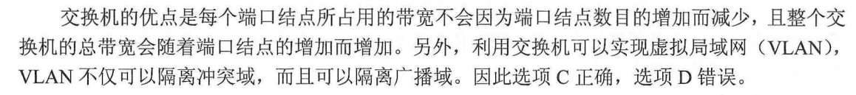

Slide 182
单选题
1分
下列()不是使用网桥分割网络所带来的好处。
A
减少冲突域的范围
B
在一定条件下增加了网络的带宽
C
过滤网段之间的数据
D
缩小了广播域的范围
提交

Slide 184
单选题
1分
下列关于网桥的描述中,错误的是()。
A
网桥工作在数据链路层,可以对网络进行过滤和分段
B
网桥可以对不需要传递的数据进行过滤并有效地阻止广播数据
C
网桥传递所有的广播信息,因此难以避免广播风暴
D
网桥与集线器相比,需要处理接收到的数据,因此增加了时延
提交

Slide 186
单选题
1分
下列不能分割碰撞域的设备是()。
A
集线器
B
交换机
C
路由器
D
网桥
提交

Slide 187
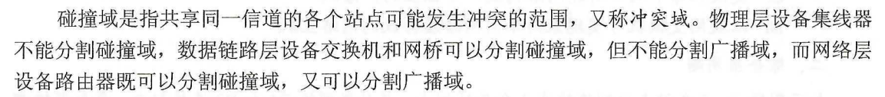

Slide 188
交换机使用了生成树协议
增加冗余链路时，自学习的过程就可能导致以太网帧在网络的某个环路中无限制地兜圈子。
如图，假定开始时，交换机 #1 和 #2 的交换表都是空的，主机 A 通过接口交换机 #1 向主机 B 发送一帧。
以太网
交换机 #1
以太网
交换机 #2
A
B
1
3
1
3
C
2
4
2
4
D

Slide 189
交换机使用了生成树协议
按交换机自学习和转发方法，该帧的某个走向如下：离开交换机 #1 的接口 3 → 交换机 #2 的接口 1 → 接口 2 → 交换机 #1 的接口 4 → 接口 3 → 交换机 #2 的接口 1 →……。这样就无限制地循环兜圈子下去，白白消耗了网络资源。
以太网
交换机 #1
以太网
交换机 #2
A
B
1
3
1
3
C
2
4
2
4
D
在两个交换机之间兜圈子的帧

Slide 190
交换机使用了生成树协议
IEEE 802.1D 标准制定了一个生成树协议 STP (Spanning Tree Protocol)。
其要点是：不改变网络的实际拓扑，但在逻辑上则切断某些链路，使得从一台主机到所有其他主机的路径是无环路的树状结构，从而消除了兜圈子现象。

Slide 191
3. 从总线以太网到星形以太网
早期，以太网采用无源的总线结构。
现在，采用以太网交换机的星形结构成为以太网的首选拓扑。
总线以太网使用 CSMA/CD 协议，以半双工方式工作。
以太网交换机不使用共享总线，没有碰撞问题，因此不使用 CSMA/CD 协议，而是以全双工方式工作。但仍然采用以太网的帧结构。

Slide 192
3.4.3 虚拟局域网
利用以太网交换机可以很方便地实现虚拟局域网 VLAN (Virtual LAN)。
虚拟局域网 VLAN 是由一些局域网网段构成的与物理位置无关的逻辑组，而这些网段具有某些共同的需求。每一个 VLAN 的帧都有一个明确的标识符，指明发送这个帧的计算机是属于哪一个 VLAN。
虚拟局域网其实只是局域网给用户提供的一种服务，而并不是一种新型局域网。
由于虚拟局域网是用户和网络资源的逻辑组合，因此可按照需要将有关设备和资源非常方便地重新组合，使用户从不同的服务器或数据库中存取所需的资源。

Slide 193
以太网
交换机
C₃
A₄
B₃
VLAN₁
VLAN₂
VLAN₃
以太网
交换机
C₂
B₂
A₃
以太网
交换机
C₁
A₂
B₁
A₁
以太网
交换机
10 台计算机划分为三个虚拟局域网：
VLAN₁, VLAN₂ 和 VLAN₃

Slide 194
以太网
交换机
C₃
A₄
B₃
VLAN₁
VLAN₂
VLAN₃
以太网
交换机
C₂
B₂
A₃
以太网
交换机
C₁
A₂
B₁
A₁
以太网
交换机
当 B₁ 向 VLAN₂ 工作组内成员发送数据时，
工作站 B₂ 和 B₃ 将会收到广播的信息。

Slide 195
以太网
交换机
C₃
A₄
B₃
VLAN₁
VLAN₂
VLAN₃
以太网
交换机
C₂
B₂
A₃
以太网
交换机
C₁
A₂
B₁
A₁
以太网
交换机
B₁ 发送数据时，工作站 A₁，A₂ 和 C₁
都不会收到 B₁ 发出的广播信息。

Slide 196
以太网
交换机
C₃
A₄
B₃
VLAN₁
VLAN₂
VLAN₃
以太网
交换机
C₂
B₂
A₃
以太网
交换机
C₁
A₂
B₁
A₁
以太网
交换机
虚拟局域网限制了接收广播信息的工作站数，使得网络不会因传播过多的广播信息(即“广播风暴”)而引起性能恶化。

Slide 197
虚拟局域网使用的以太网帧格式
IEEE 批准了 802.3ac 标准，该标准定义了以太网的帧格式的扩展，以支持虚拟局域网。
虚拟局域网协议允许在以太网的帧格式中插入一个4字节的标识符，称为 VLAN 标记 (tag)，用来指明发送该帧的计算机属于哪一个虚拟局域网。
插入 VLAN 标记得出的帧称为 802.1Q 帧 或 带标记的以太网帧。

Slide 198
虚拟局域网使用的以太网帧格式
802.1Q 帧
字节
6
6
4
2
46 ~ 1500
4
目地地址
源地址
802.1Q
标记
长度/类型
数 据
FCS
以太网
MAC帧
2 字节
2 字节
以太网 MAC 帧的最大帧长从原来的 1518 字节变为 1522字节。
802.1Q 标记类型
TCI (标记控制信息)
0X8100
(1 0 0 0 0 0 0 1 0 0 0 0 0 0 0 0)
PRI
VLAN ID
用户优先级
3 位
VLAN 标识符
12 位 (4096个VLAN)
规范格式指示符( CFI )
1 位
插入 VLAN 标记后变成了 802.1Q 帧

Slide 199
3.5 高速以太网
3.5.1 100BASE-T 以太网（802.3u）
3.5.2 吉比特以太网（802.3z/802.3ab）
3.5.3 10吉比特以太网 (10GE) 和更快的以太网
3.5.4 使用以太网进行宽带接入

Slide 200
3.5.1 100BASE-T 以太网
100BASE-T是在双绞线上传送100Mb/s基带信号的星型拓扑的以太网，仍使用IEEE802.3的CSMA/CD协议，它又称为快速以太网（FastEthernet）。
使用交换机组建的100BASE-T以太网，可在全双工方式下工作而无冲突发生。因此，CSMA/CD协议对全双工方式工作的快速以太网是不起作用的。
因为其帧格式和以太网一样，所以依然称交换机组件的网络为以太网。
以太网的最短帧和带宽和链路长度有关，100M以太网比10M以太网速率提高10倍，要想和10M以太网兼容，就要确保最短帧也是64字节，那就将电缆最大长度由1000m降到100m，因此以太网的争用期依然是5.12μs，最短帧依然是64字节。
书上P106页

Slide 201
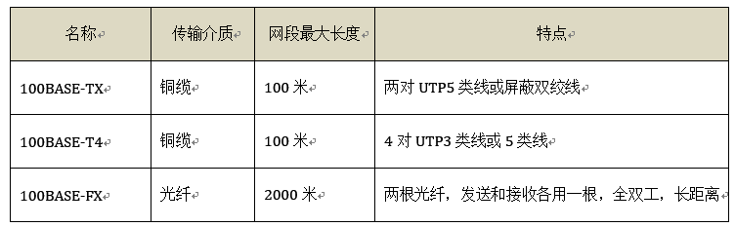
100 Mbit/s 以太网的三种不同的物理层标准

Slide 202
单选题
1分
快速以太网仍然使用CSMA/CD协议,它采用()而将最大电缆长度减少到100m的方法,使以太网的数据传输率提高至100Mb/s。
A
改变最短帧长
B
改变最长帧长
C
保持最短帧长不变
D
保持最长帧长不变
提交

Slide 204
3.5.2 吉比特以太网
允许在 1 Gbit/s 下以全双工和半双工两种方式工作。
使用 IEEE 802.3 协议规定的帧格式。
在半双工方式下使用 CSMA/CD 协议，全双工方式不使用 CSMA/CD 协议。
与 10BASE-T 和 100BASE-T 技术向后兼容。
吉比特以太网可用作现有网络的主干网，也可在高带宽（高速率）的应用场合中。

Slide 205
吉比特以太网的物理层
吉比特以太网物理层标准
名称 | 媒体 | 网段最大长度 | 特点
1000BASE-SX | 光缆 | 550 m | 多模光纤（50 和 62.5 μm）
1000BASE-LX | 光缆 | 5000 m | 单模光纤（10 μm）多模光纤（50 和 62.5 μm）
1000BASE-CX | 铜缆 | 25 m | 使用 2 对屏蔽双绞线电缆 STP
1000BASE-T | 铜缆 | 100 m | 使用 4 对 UTP 5 类线

Slide 206
半双工方式工作的吉比特以太网
吉比特以太网工作在半双工时，就必须进行碰撞检测，数据速率提高了，要想和10M以太网兼容，就要确保最短帧也是64字节，这只能减少最大电缆长度，以太网最大电缆长度就要缩短到10m，短到几乎没有什么实用价值。
吉比特以太网为了增加最大传输距离，将最短帧增加到4096比特。当数据帧长度小于512字节（即4096比特）时，在FCS域后面添加“载波延伸” 域。主机发送完短数据帧之后，继续发送载波延伸信号，冲突信号传回来时，发送端就能感知到了。
为保持 64 字节最小帧长度，以及 100 米的网段的最大长度，吉比特以太网增加了两个功能：
载波延伸 (carrier extension)
分组突发 (packet bursting)

Slide 207
载波延伸
使最短帧长仍为 64 字节（这样可以保持兼容性），同时将争用时间增大为 512 字节。
凡发送的 MAC 帧长不足 512 字节时，就用一些特殊字符填充在帧的后面，使MAC 帧的发送长度增大到 512 字节。接收端在收到以太网的 MAC 帧后，要将所填充的特殊字符删除后才向高层交付。
目地地址
源地址
数据长度
数 据
FCS
载波延伸
MAC 帧的最小值 = 64 字节
加上载波延伸使 MAC 帧长度 = 争用期长度 = 512 字节
载波延伸

Slide 208
分组突发
当很多短帧要发送时，第一个短帧要采用载波延伸方法进行填充，随后的一些短帧则可一个接一个地发送，只需留有必要的帧间最小间隔即可。这样就形成可一串分组的突发，直到达到 1500 字节或稍多一些为止。
将突发计时器设定为 1500 字节
争用期 512 字节
载波
监听
载波延伸
发送的
数据
帧#1 RRRRRRRR 帧#2 RRRR 帧#3 RRR 帧#4
分组突发

Slide 209
全双工方式工作的吉比特以太网
当吉比特以太网工作在全双工方式时（即通信双方可同时进行发送和接收数据），不使用载波延伸和分组突发。

Slide 210
吉比特以太网的配置举例
中央服务器
100 Mbit/s 链路
吉比特
交换
集线器
1 Gbit/s 链路
百兆比特或吉比特集线器

Slide 211
3.5.3 10 吉比特以太网和更快的以太网
10 吉比特以太网（10GE）并非把吉比特以太网的速率简单地提高到 10 倍，其主要特点有：
与 10 Mbit/s、100 Mbit/s 和 1 Gbit/s 以太网的帧格式完全相同。
保留了 802.3 标准规定的以太网最小和最大帧长，便于升级。
不再使用铜线而只使用光纤作为传输媒体。
只工作在全双工方式，因此没有争用问题，也不使用 CSMA/CD 协议。

Slide 212
10 吉比特以太网的物理层
10GE 的物理层标准
名称 | 媒体 | 网段最大长度 | 特点
10GBASE-SR | 光缆 | 300 m | 多模光纤（0.85 μm）
10GBASE-LR | 光缆 | 10 km | 单模光纤（1.3 μm）
10GBASE-ER | 光缆 | 40 km | 单模光纤（1.5 μm）
10GBASE-CX4 | 铜缆 | 15 m | 使用 4 对双芯同轴电缆 (twinax)
10GBASE-T | 铜缆 | 100 m | 使用 4 对 6A 类 UTP 双绞线

Slide 213
更快的以太网
以太网的技术发展得很快。
在 10GE 之后又制订了 40GE/100GE（即 40 吉比特以太网和 100 吉比特以太网）的标准 IEEE 802.3ba-2010 和 802.3bm-2015。
40GE/100GE 只工作在全双工的传输方式（因而不使用 CSMA/CD 协议），并仍保持了以太网的帧格式以及 802.3 标准规定的以太网最小和最大帧长。
100GE 在使用单模光纤传输时，仍然可以达到 40 km 的传输距离，但这是需要波分复用（使用 4 个波长复用一根光纤，每一个波长的有效传输速率是 25 Gbit/s）。

Slide 214
40GE/100GE 的物理层
40GE/10GE 的物理层标准
物理层 | 40GE | 100GE
在背板上传输至少超过 1 m | 40GBASE-KR4
在铜缆上传输至少超过 7 m | 40GBASE-CR4 | 100GBASE-CR10
在多模光纤上传输至少 100 m | 40GBASE-SR4 | 100GBASE-SR10， *100GBASE-SR4
在单模光纤上传输至少 10 km | 40GBASE-LR4 | 100GBASE-LR4
在单模光纤上传输至少 40 km | *40GBASE-ER | 100GBASE-ER4

Slide 215
端到端的以太网传输
以太网的工作范围已经从局域网（校园网、企业网）扩大到城域网和广域网，从而实现了端到端的以太网传输。
这种工作方式的好处有：
技术成熟；
互操作性很好；
在广域网中使用以太网时价格便宜；
采用统一的以太网帧格式，简化了操作和管理。

Slide 216
以太网从 10 Mbit/s 到100 Gbit/s 的演进
以太网从 10 Mbit/s 到 100 Gbit/s 的演进证明了以太网是：
可扩展的（从 10 Mbit/s 到 100 Gbit/s）；
灵活的（多种传输媒体、全/半双工、共享/交换）；
易于安装；
稳健性好。

Slide 217
单选题
1分
以下关于以太网的说法中,正确的是()。
A
以太网的物理拓扑是总线形结构
B
以太网提供有确认的无连接服务
C
以太网参考模型一般只包括物理层和数据链路层
D
以太网必须使用CSMA/CD协议
提交

Slide 218
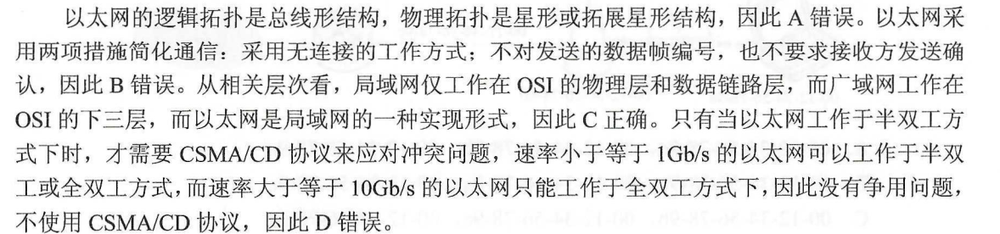

Slide 219
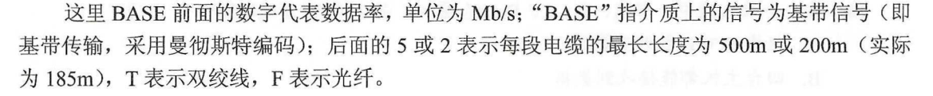
单选题
1分
下列以太网中,采用双绞线作为传输介质的是()。
A
10BASE-2
B
10BASE-5
C
10BASE-T
D
10BASE-F
提交

Slide 220
单选题
1分
10BaseT以太网采用的传输介质是()。
A
双绞线
B
同轴电缆
C
光纤
D
微波
提交

Slide 221
单选题
1分
网卡实现的主要功能在()。
A
物理层和数据链路层
B
数据链路层和网络层
C
物理层和网络层
D
数据链路层和应用层
提交

Slide 222
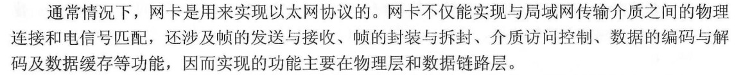

Slide 223
3.5.4 使用以太网进行宽带接入
IEEE 在 2001 年初成立了 802.3 EFM 工作组，专门研究高速以太网的宽带接入技术问题。
以太网宽带接入具有以下特点：
可以提供双向的宽带通信。
可以根据用户对带宽的需求灵活地进行带宽升级。
可以实现端到端的以太网传输，中间不需要再进行帧格式的转换。这就提高了数据的传输效率且降低了传输的成本。
但是不支持用户身份鉴别。

Slide 224
PPPoE
PPPoE (PPP over Ethernet) 的意思是“在以太网上运行 PPP”，它把 PPP 协议与以太网协议结合起来 —— 将 PPP 帧再封装到以太网中来传输。
现在的光纤宽带接入 FTTx 都要使用 PPPoE 的方式进行接入。在 PPPoE 弹出的窗口中键入在网络运营商购买的用户名和密码，就可以进行宽带上网了。
利用 ADSL 进行宽带上网时，从用户个人电脑到家中的 ADSL 调制解调器之间，也是使用 RJ-45 和 5 类线（即以太网使用的网线）进行连接的，并且也是使用 PPPoE 弹出的窗口进行拨号连接的。

Slide 225
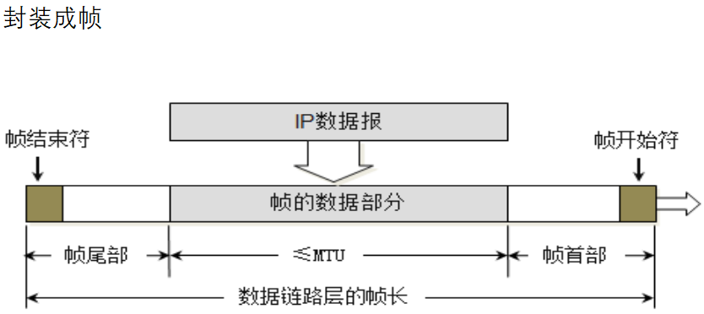
回顾

Slide 226
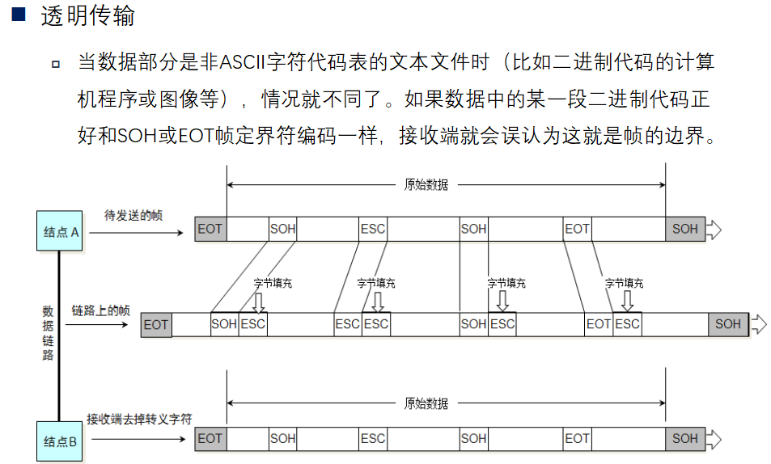
回顾

Slide 227
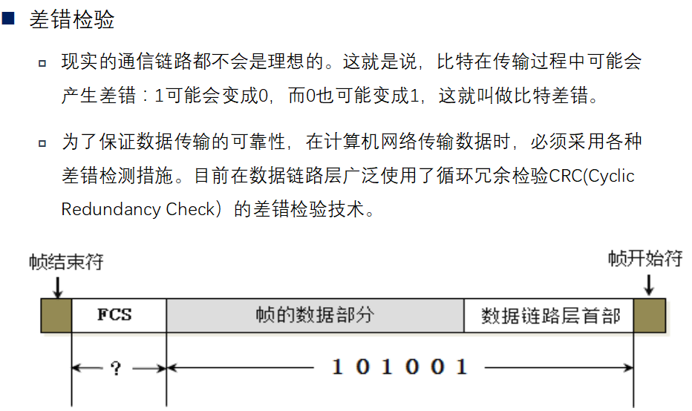
回顾

Slide 228
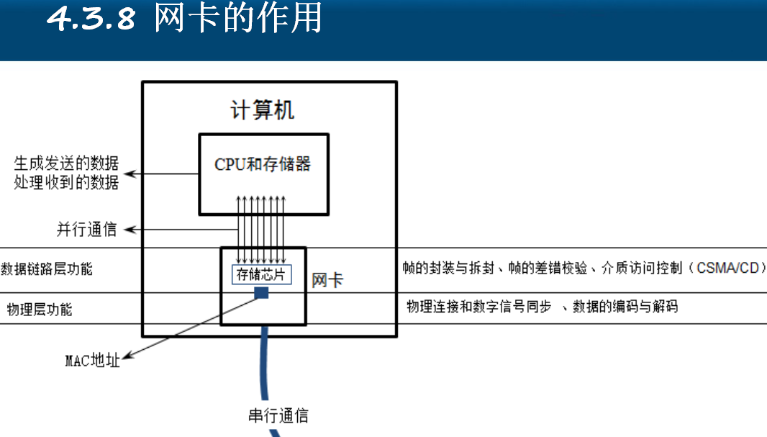
回顾

Slide 229
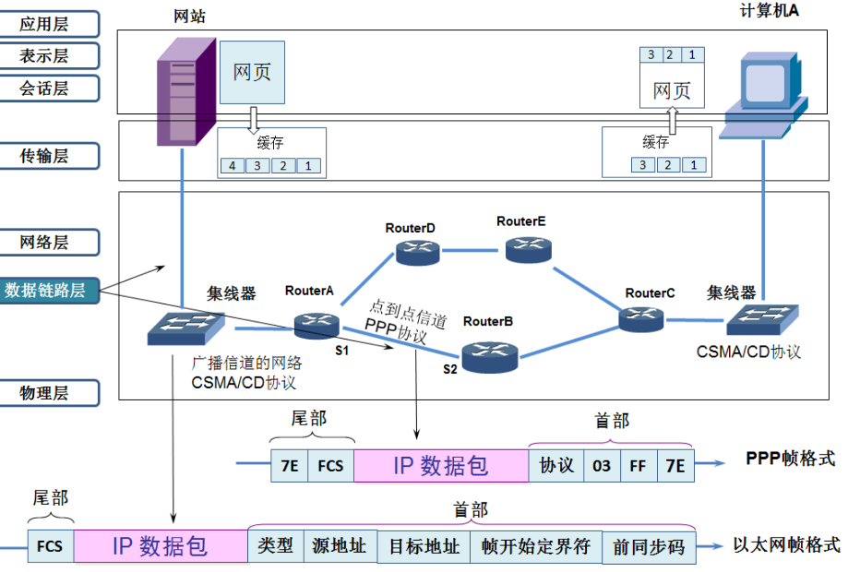
回顾

Slide 230
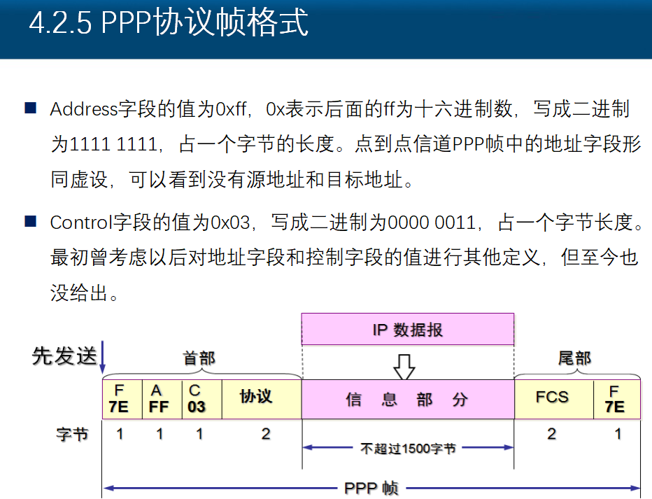
回顾

Slide 231
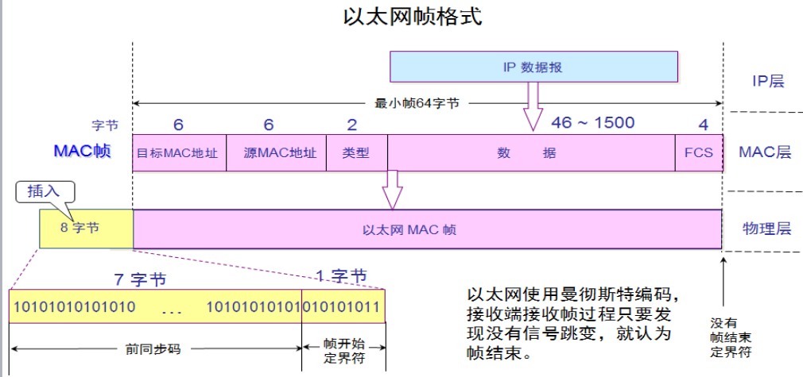
回顾

Slide 232
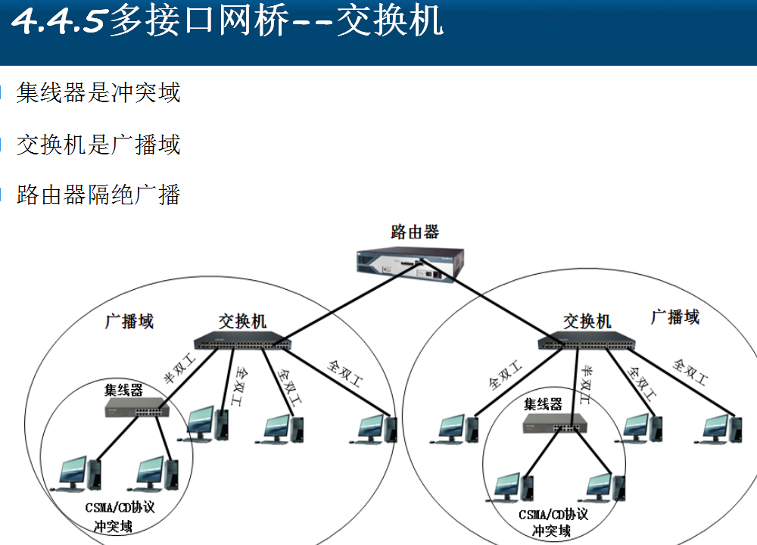
回顾

Slide 233
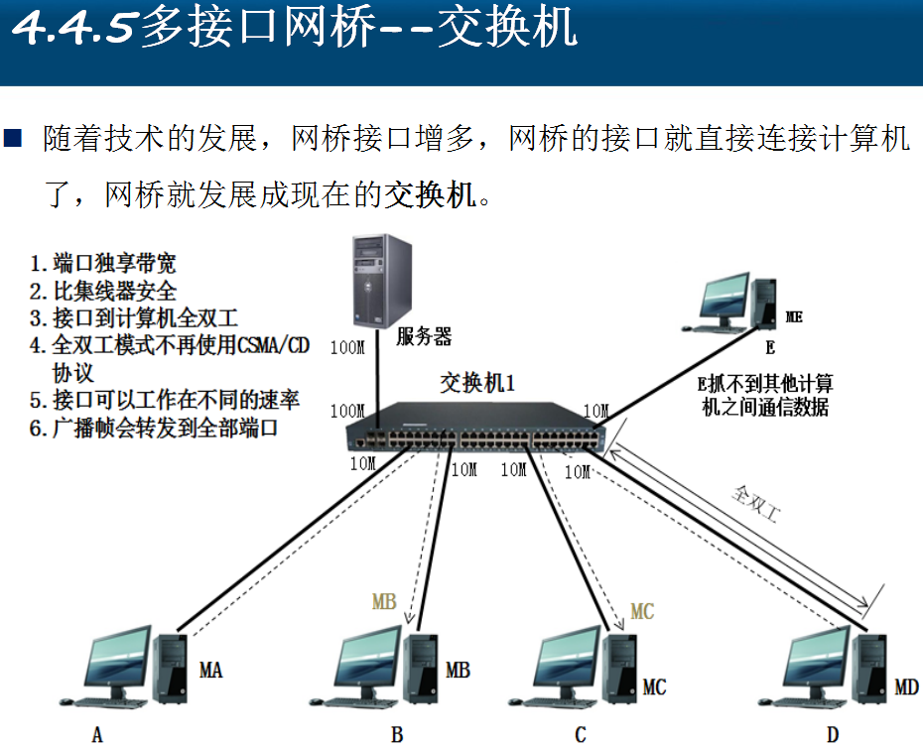
回顾

Slide 234
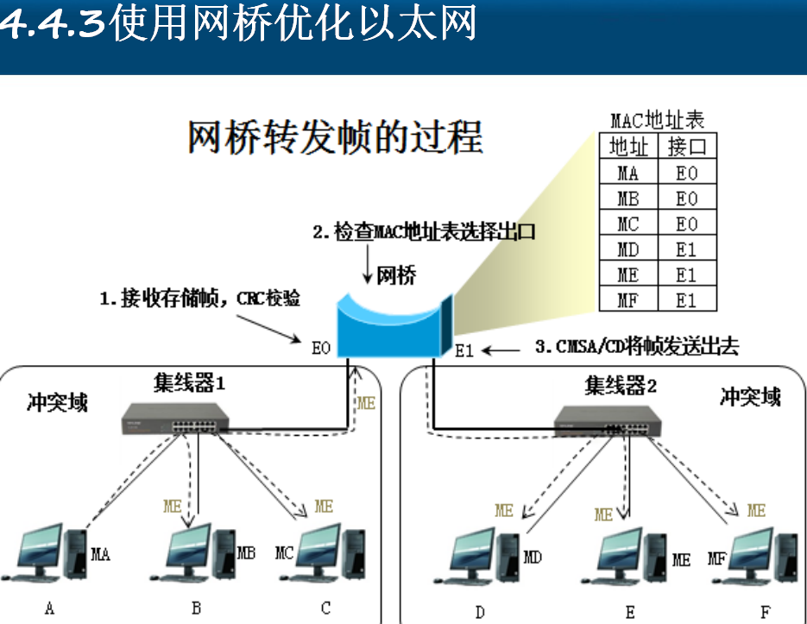
回顾

Slide 235
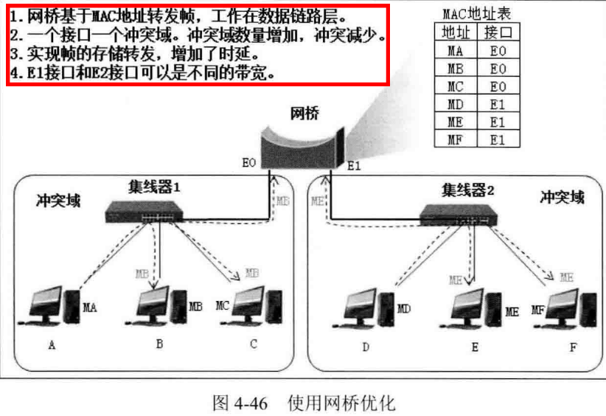
回顾

Slide 236
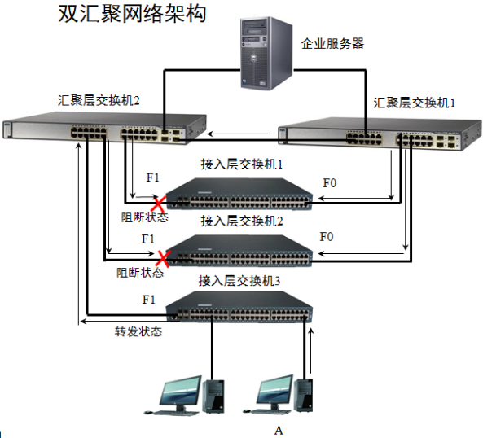
回顾

Slide 237
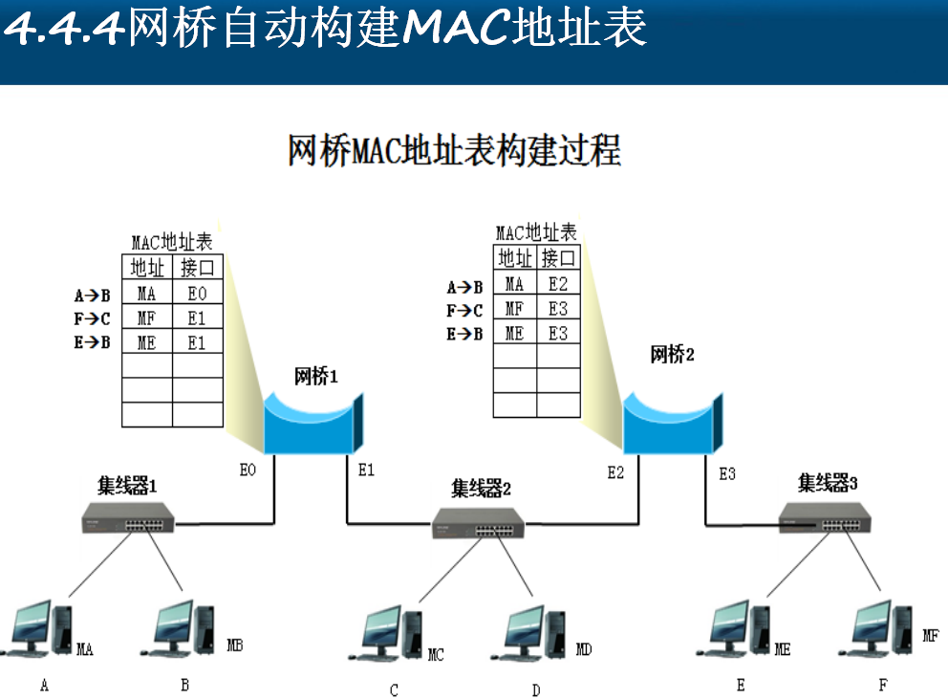
回顾

Slide 238
主观题
10分
课后习题，具体见雨课堂作业，在雨课堂上做作业！
1. 在数据传输过程中,若接收方收到的二进制比特序列为 10110011011,接收双方采用的生成多项式为G(x)=x⁴+x³+1,则该二进制比特序列在传输中是否出错?如果未出现差错,那么发送数据的比特序列和CRC检验码的比特序列分别是什么?
2.网络适配器的作用? 工作在哪一层?
3.数据链路层的三个基本问题及其产生的原因？
4.要发送的数据为101111。采用CRC的生成多项式是P(X)=X³+1。试求应添加在数据后面的余数。
5. PPP 协议使用同步传输技术传送比特串0110111111111100。试问经过零比特填充后变成怎样的比特串?若接收端收到的PPP 帧的数据部分是0001110111110111110110,问删除发送端加入的零比特后变成怎样的比特串?
6. PPP 协议的工作状态有哪几种?当用户要使用PPP 协议和ISP建立连接进行通信时,需要建立哪几种连接?每一种连接解决什么问题?
正常使用主观题需2.0以上版本雨课堂
作答

Slide 239
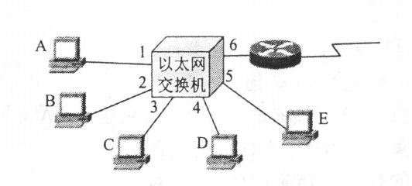
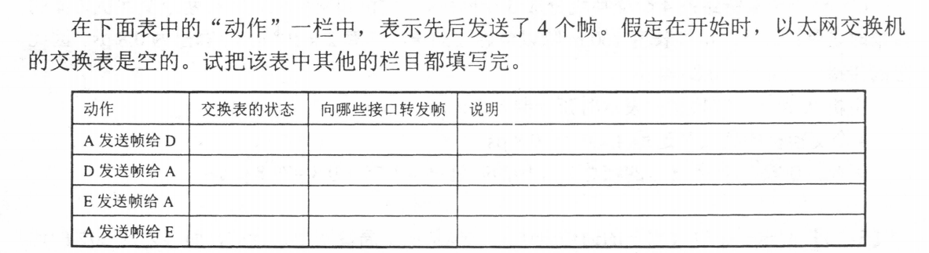
主观题
10分
课后习题，具体见雨课堂作业，在雨课堂上做作业！
7.有10个站连接到以太网上。试计算以下三种情况下每一个站所能得到的带宽。
(1)10个站都连接到一个10Mbit/s以太网集线器。
(2)10个站都连接到一个100Mbit/s以太网集线器。
(3)10个站都连接到一个10Mbit/s以太网交换机。
8.见下图，以太网交换机有六个接口，分别连接5台主机和一个路由器。
9.网桥的工作原理和特点是什么?网桥与转发器以及以太网交换机有何异同?
正常使用主观题需2.0以上版本雨课堂
作答

Slide 240
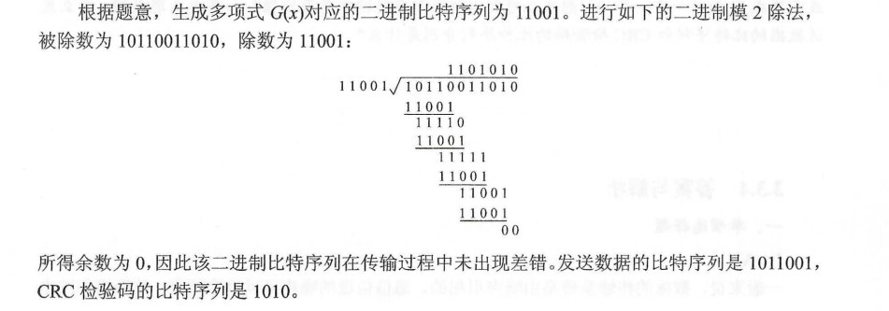
1. 在数据传输过程中,若接收方收到的二进制比特序列为 10110011011,
接收双方采用的生成多项式为G(x)=x⁴+x³+1,则该二进制比特序列在传输中是否出错?
如果未出现差错,那么发送数据的比特序列和CRC检验码的比特序列分别是什么?

Slide 241


2.网络适配器的作用? 工作在哪一层?

Slide 242

3.数据链路层的三个基本问题及其产生的原因？

Slide 243


4.要发送的数据为101111。采用CRC的生成多项式是P(X)=X³+1。试求应添加在数据后面的余数。

Slide 244

5. PPP 协议使用同步传输技术传送比特串0110111111111100。试问经过零比特填充后变成怎样的比特串?若接收端收到的PPP 帧的数据部分是0001110111110111110110,问删除发送端加入的零比特后变成怎样的比特串?

Slide 245


6. PPP 协议的工作状态有哪几种?当用户要使用PPP 协议和ISP建立连接进行通信时,需要建立哪几种连接?每一种连接解决什么问题?

Slide 246

7.有10个站连接到以太网上。试计算以下三种情况下每一个站所能得到的带宽。
(1)10个站都连接到一个10Mbit/s以太网集线器。
(2)10个站都连接到一个100Mbit/s以太网集线器。
(3)10个站都连接到一个10Mbit/s以太网交换机。

Slide 247

8.见下图，以太网交换机有六个接口，分别连接5台主机和一个路由器。

Slide 248

9.网桥的工作原理和特点是什么?网桥与转发器以及以太网交换机有何异同?

